Slide 1
Lu-Hf изотопная система
МГУ им. М. В. Ломоносова
Геологический факультет
Юрий Александрович Костицын
yuri.kostitsyn@gmail.com
Задачи (*.xlsx) и лекции (*.pptx) – на сайте
http://wiki.web.ru/wiki/Геологический_Факультет_МГУ:
Геохимия_Изотопов_и_Геохронология

Slide 2
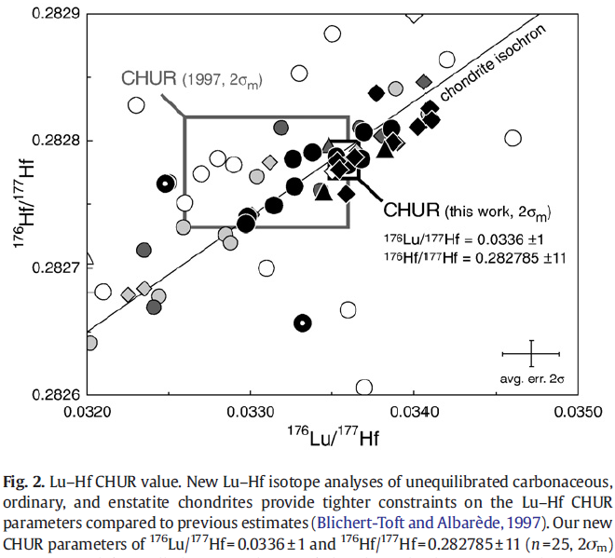
λ=1.867×10^{–11} год^{–1}
(Sherer et al., 2001, 2007)
Нуклид
at %%
AW
¹⁷⁵Lu
97.41
174.97
¹⁷⁶Lu
2.59
¹⁷⁴Hf
0.162
178.49
¹⁷⁶Hf
5.260
¹⁷⁷Hf
18.596
¹⁷⁸Hf
27.282
¹⁷⁹Hf
13.621
¹⁸⁰Hf
35.080
¹⁷⁹Hf/¹⁷⁷Hf≡0.7325
Bouvier, Vervoort, Patchett, EPSL, 2008
Notes:
T_{½}=37.1 Константа много раз пересматривалась. Можно встретить значения 1.96, 1.94, 1.865.
Lu-Hf система многих хондритов нарушена и для определения параметров CHUR были использованы данные только по непереуравновешенным хондритам.

Slide 3
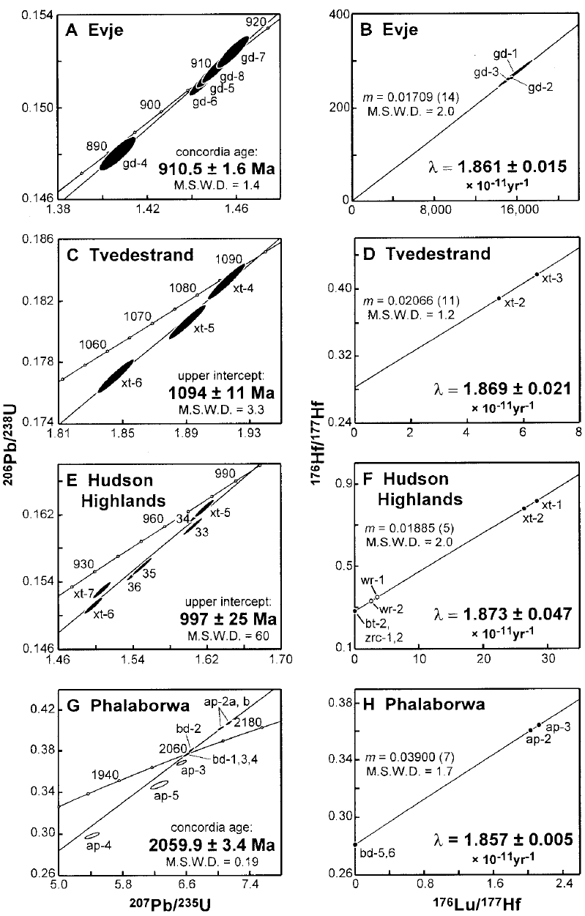
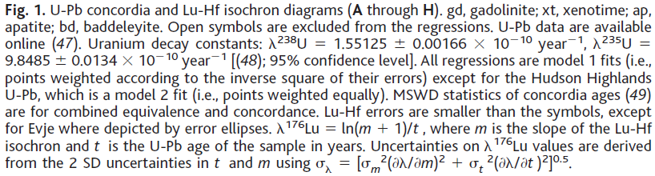
Scherer E., Münker C., Mezger K. Calibration of the Lu-Hf clock. Science. 2001. Vol. 293. p. 683-687.
Notes:
Gd – gadolinite
Xt – xenotime
Ap – apatite
Bd – baddeleyte

Slide 4
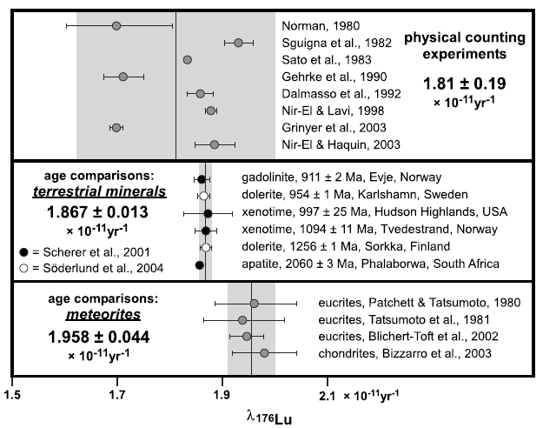
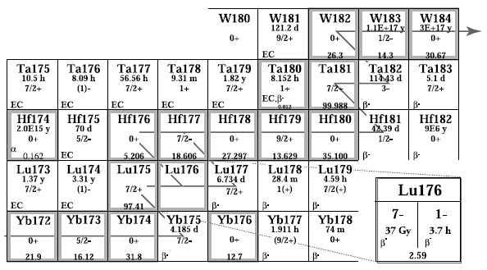
Постоянна ли λ_{176Lu}?
Облучение ¹⁷⁶Lu γ-квантами с энергией ~1 МэВ переводит его в возбуждённое состояние с периодом полураспада всего 3.7 ч.
Albarede et al., GCA, 2006,
Vol. 70, p.1261-1270.
Notes:
Скорости распада ¹⁷⁶Lu в основном и возбуждённом состоянии различаются почти на 14 порядков.
Такие кванты испускаются Солнцем при вспышках и сейчас, а при его формировании излучение было мощнее. Так же источником могла быть сверхновая (массивная пара Солнца), срок жизни которой было много короче.
Глубина прниконовения таких квантов в силикаты около 5 см.

Slide 6
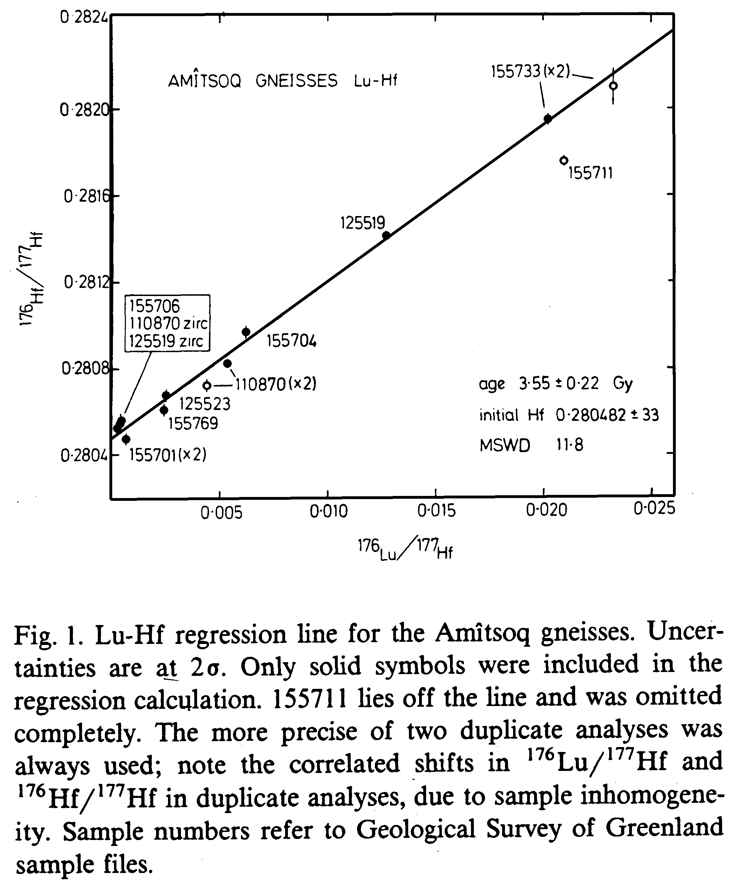
Pettingill, Patchett, 1981
T_{Sm-Nd}=3.64±0.12 Gy
[Moorbath et al., 1997]
(λ₁₇₆=1.96×10⁻¹¹)
T_{Lu-Hf}=3.73±0.22 Gy
(λ=1.867×10^{–11} год^{–1})

Slide 7
Lu и Hf в различных типах пород
 | Lu | Hf | Lu/Hf | ε_{Hf} T | ±2σ | N
Chondrites | 0.036 | 0.15 | 0.232 | -0.9 | 9.1 | 48
MORB | 0.450 | 2.61 | 0.188 | 15 | 6 | 179
HIMU | 0.309 | 5.72 | 0.052 | 4.7 | 4.1 | 17
OIB | 0.330 | 3.83 | 0.092 | 12 | 10 | 174
IAB | 0.310 | 2.70 | 0.130 | 12 | 8 | 566
CFB | 0.360 | 3.30 | 0.112 | 6.0 | 16 | 311
Sediments | 0.331 | 4.00 | 0.086 | -1 | 20 | 209
I-granites | 0.440 | 4.60 | 0.100 | 0.2 | 17 | 19

Slide 10
Notes:
Линия показывает соотношения между Sm/Nd и Lu/Hf отношениями в источнике пород, которые отвечают наблюдаемым согласованным вариациям изотопных отношений Hf и Nd на следующем рисунке. MORB лежат на этой линии, щелочные породы – отклоняются.

Slide 11
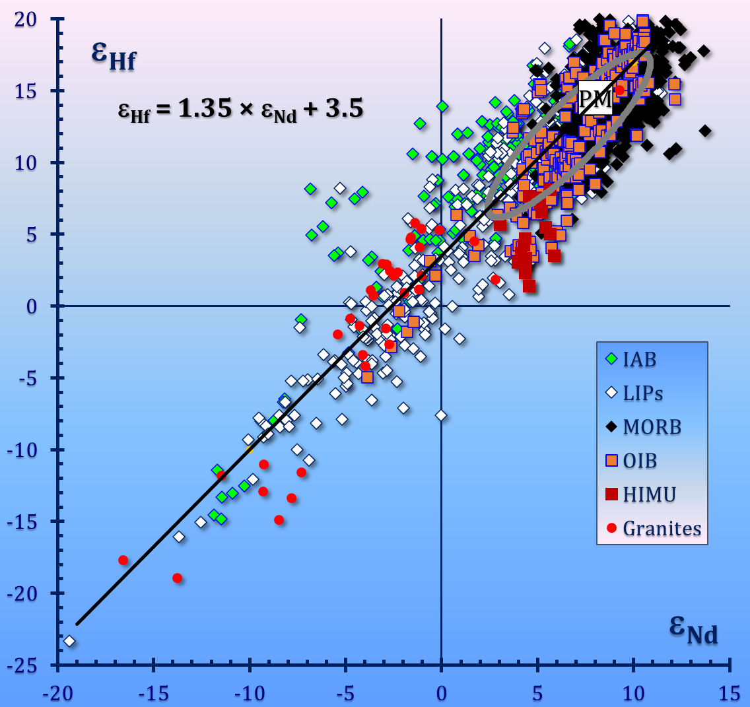

Slide 12
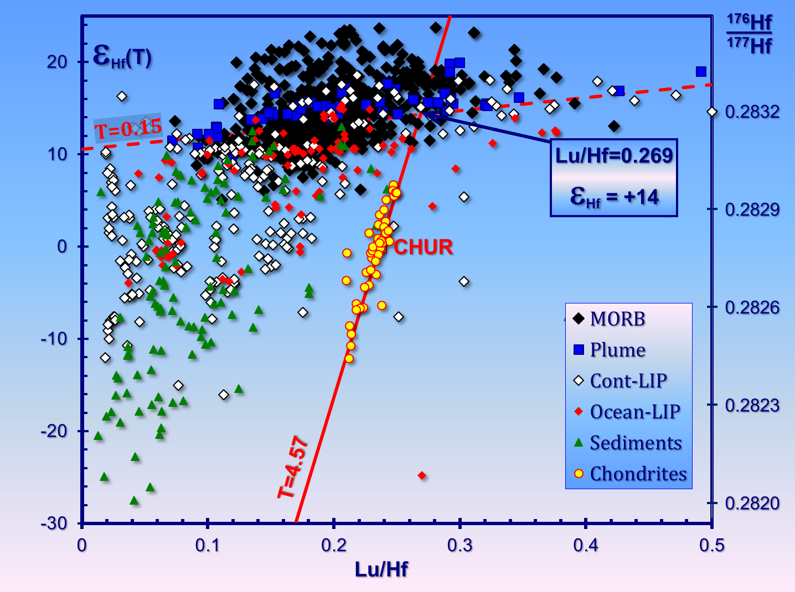
“Plume”:
Hawaii
Iceland
Azores
Society

Slide 13
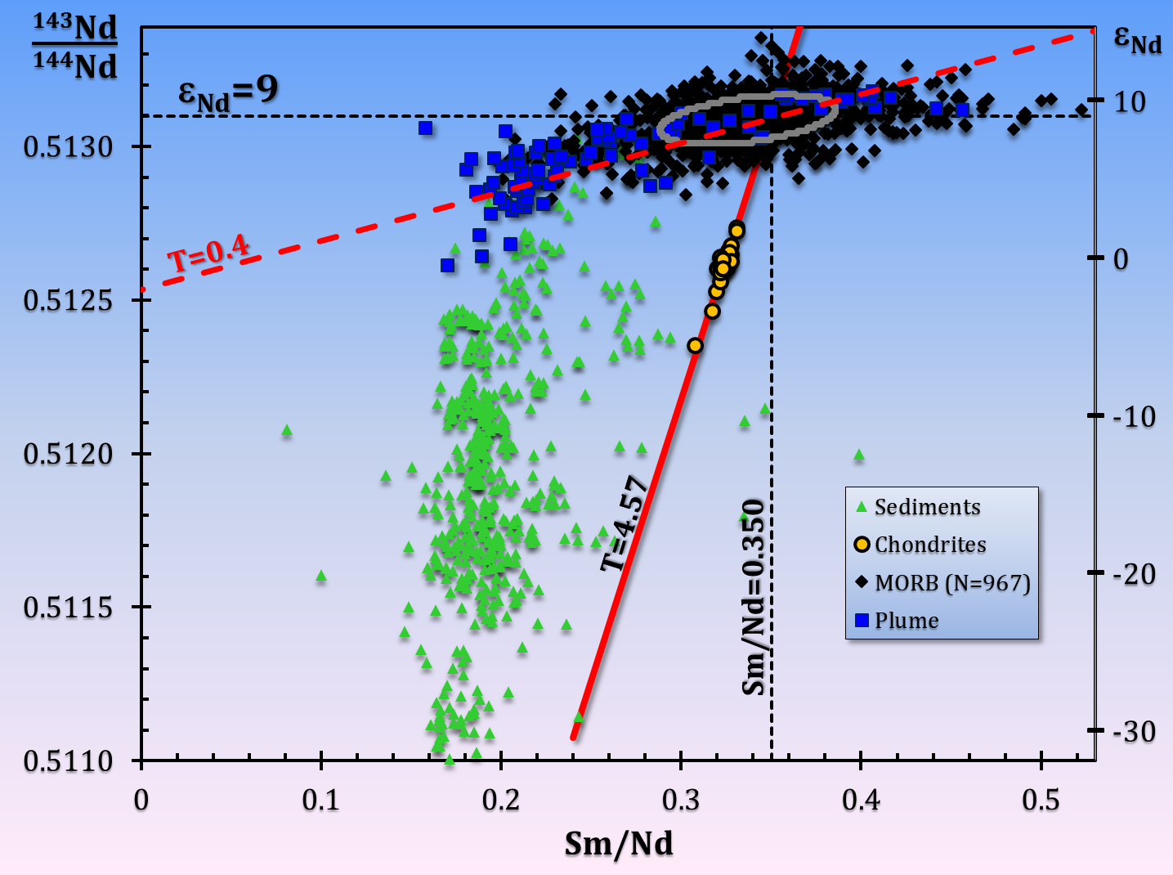
“Plume”:
Hawaii
Iceland
Azores
Society
D’’
Notes:
Сравним с неодимом
Предполагается, что плюмы берут начало с границы ядро-мантия, где могло спрятаться раннее обогащённое вещество.
Формирование обогащённых источников в мантии требует времени

Slide 14
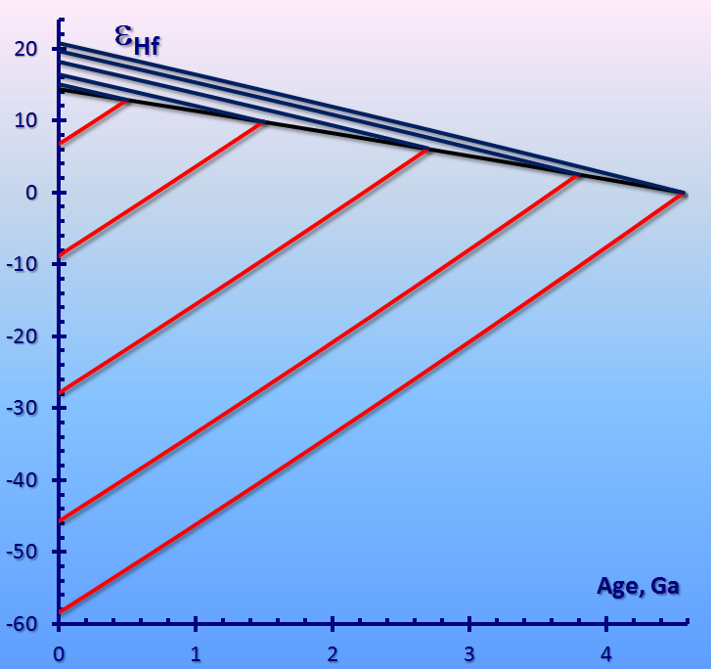
Обеднённое вещество: Lu/Hf>0.268
Примитивное вещество: Lu/Hf=0.268
Обогащённое вещество: Lu/Hf<0.268

Slide 15
Задача 18. Найти Lu/Hf в мантии, если в среднем для MORB ε_{Hf}=+14

Slide 16
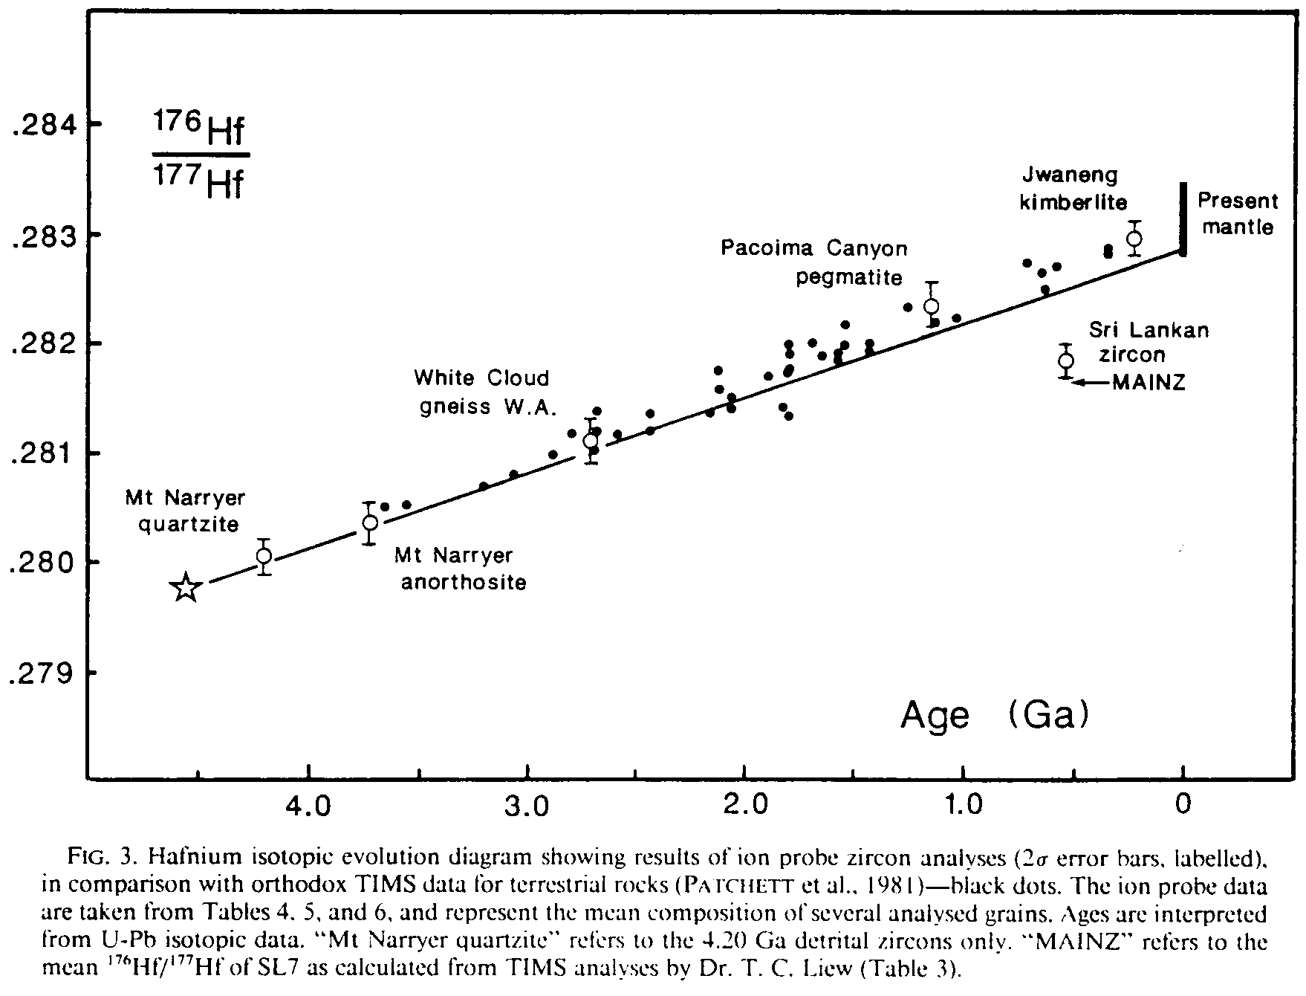
Kinny, Compston, Williams, 1991
Notes:
В основном данные по земным породам оказываются выше линии эволюции хондритов.

Slide 17
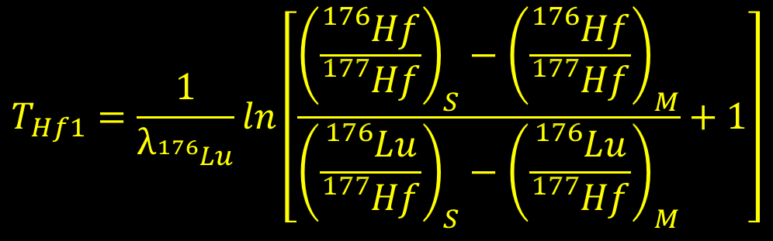
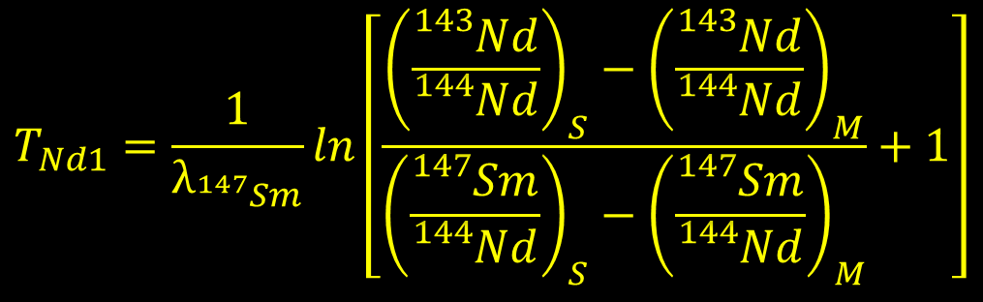
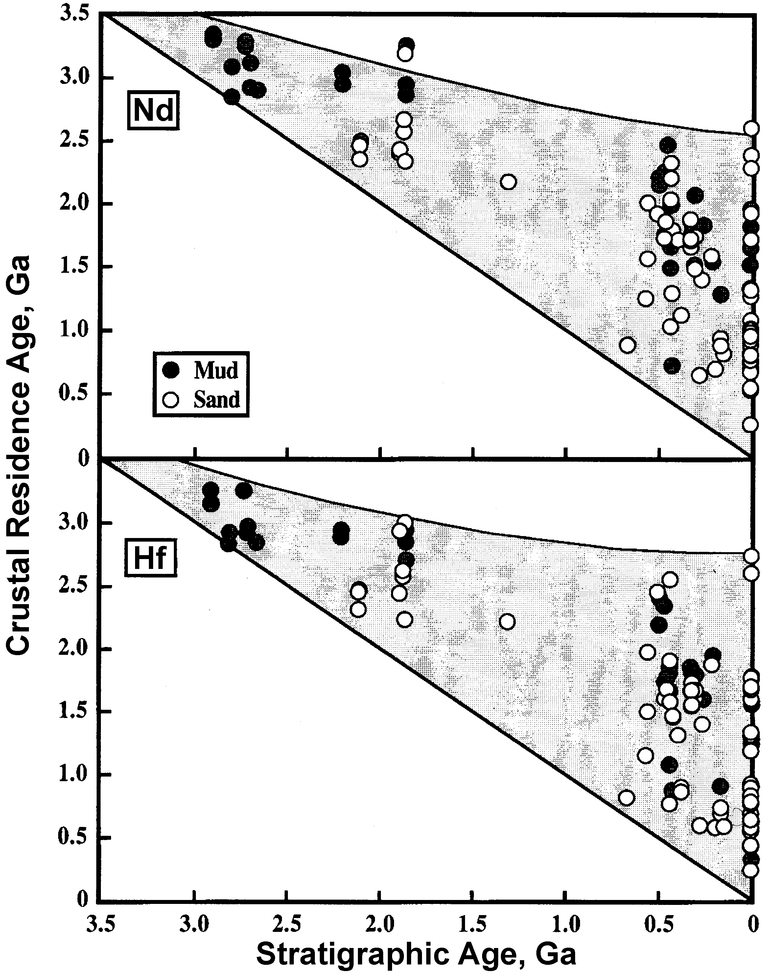
Vervoort et al., 1999
$$T_{Nd1}=\frac{1}{λ_{{}_{}^{147}{Sm}}}ln\left[\frac{{\left(\frac{{}_{}^{143}{Nd}}{{}_{}^{144}{Nd}}\right)}_{S}−{\left(\frac{{}_{}^{143}{Nd}}{{}_{}^{144}{Nd}}\right)}_{M}}{{\left(\frac{{}_{}^{147}{Sm}}{{}_{}^{144}{Nd}}\right)}_{S}−{\left(\frac{{}_{}^{147}{Sm}}{{}_{}^{144}{Nd}}\right)}_{M}}+1\right]$$
$$T_{Hf1}=\frac{1}{λ_{{}_{}^{176}{Lu}}}ln\left[\frac{{\left(\frac{{}_{}^{176}{Hf}}{{}_{}^{177}{Hf}}\right)}_{S}−{\left(\frac{{}_{}^{176}{Hf}}{{}_{}^{177}{Hf}}\right)}_{M}}{{\left(\frac{{}_{}^{176}{Lu}}{{}_{}^{177}{Hf}}\right)}_{S}−{\left(\frac{{}_{}^{176}{Lu}}{{}_{}^{177}{Hf}}\right)}_{M}}+1\right]$$
Notes:
[Click] – горизонтальные стрелки
[Click] – диагональные стрелки на 0
[Click] – диагональные стрелки на ½ T(Earth)

Slide 18
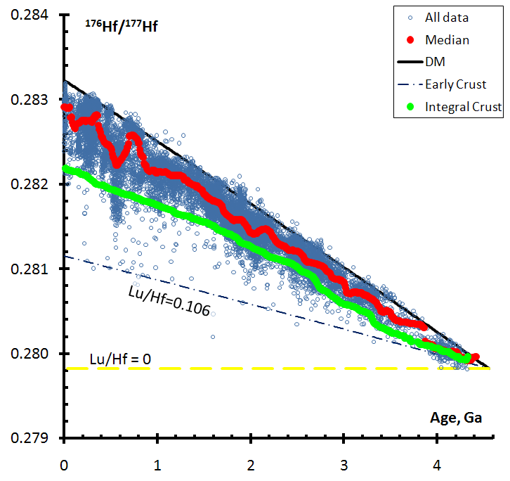
Belousova E.A., Kostitsyn Y.A., Griffin W.L. et al., The growth of the continental crust: Constraints from zircon Hf-isotope data. // Lithos 2010. V. 119. # 3-4 P. 457-466.
Циркон – очень удачный минерал для изотопно-геохимических исследований локальными методами (SIMS, La-ICP-MS). Его U-Pb изотопная система позволяет определить возраст минерала, а высокие содержания гафния (в среднем ~1%) и очень низкие отношения Lu/Hf (0.00n) позволяют надёжно измерять изотопный состав гафния, вычислять начальное отношение (¹⁷⁶Hf/¹⁷⁷Hf)₀.
Zircon database
N = 13824

Slide 19
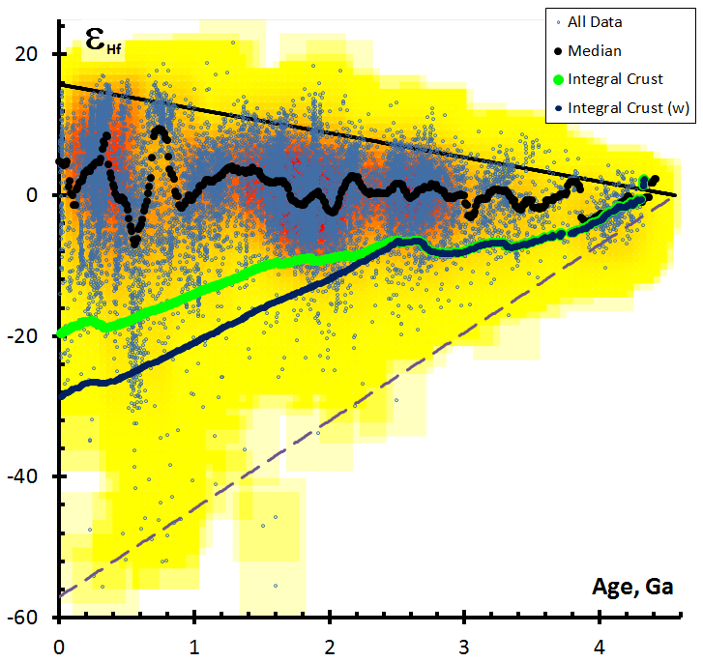
Belousova et al. Lithos 2010. V. 119. # 3-4 P. 457-466.

Slide 20
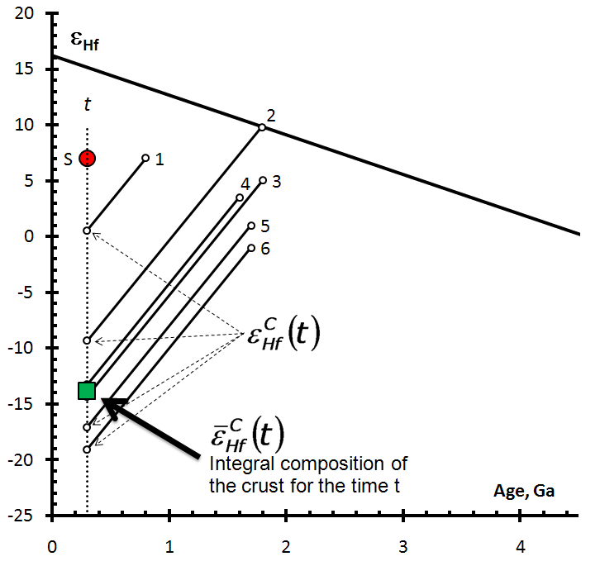
Belousova et al. Lithos 2010. V. 119. # 3-4 P. 457-466.

Slide 21
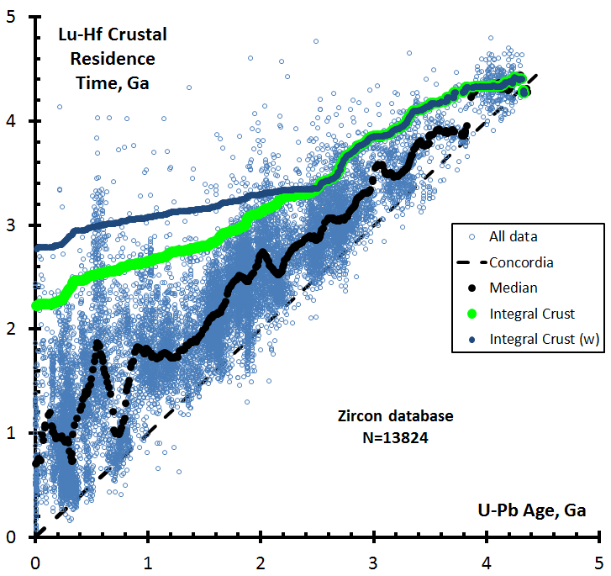
Belousova et al. Lithos 2010. V. 119. # 3-4 P. 457-466.
Notes:
Глобальная база данных по цирконам (GEMOC)

Slide 22
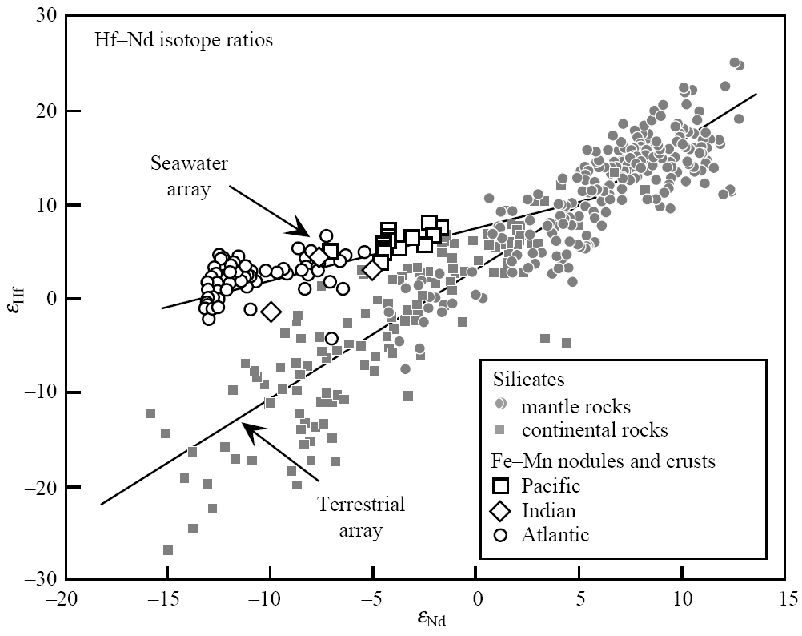
S. L. Goldstein and S. R. Hemming, 2003
Notes:
Отклонение SW от Mantle Array скорее всего связано с инертностью циркона, к котором захоронена часть корового Hf с низкими отношениями ¹⁷⁶Hf/¹⁷⁷Hf.

Slide 23
Обогащённая мантия – возможные пути формирования
(глубинные плюмы?)
На примере крупных магматических провинций (LIP)

Slide 24
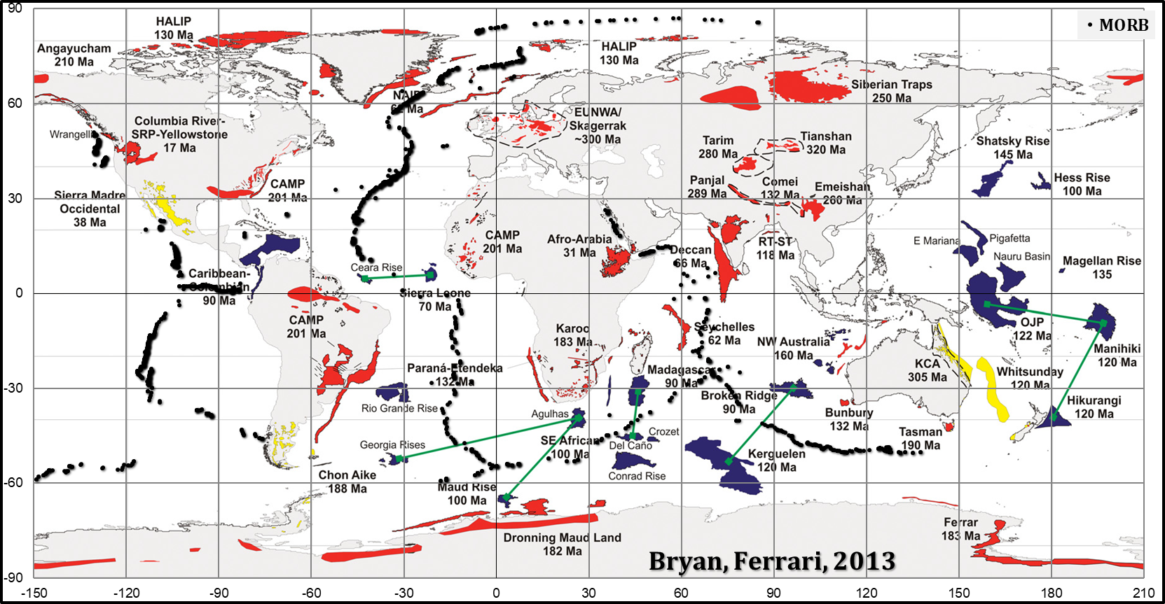
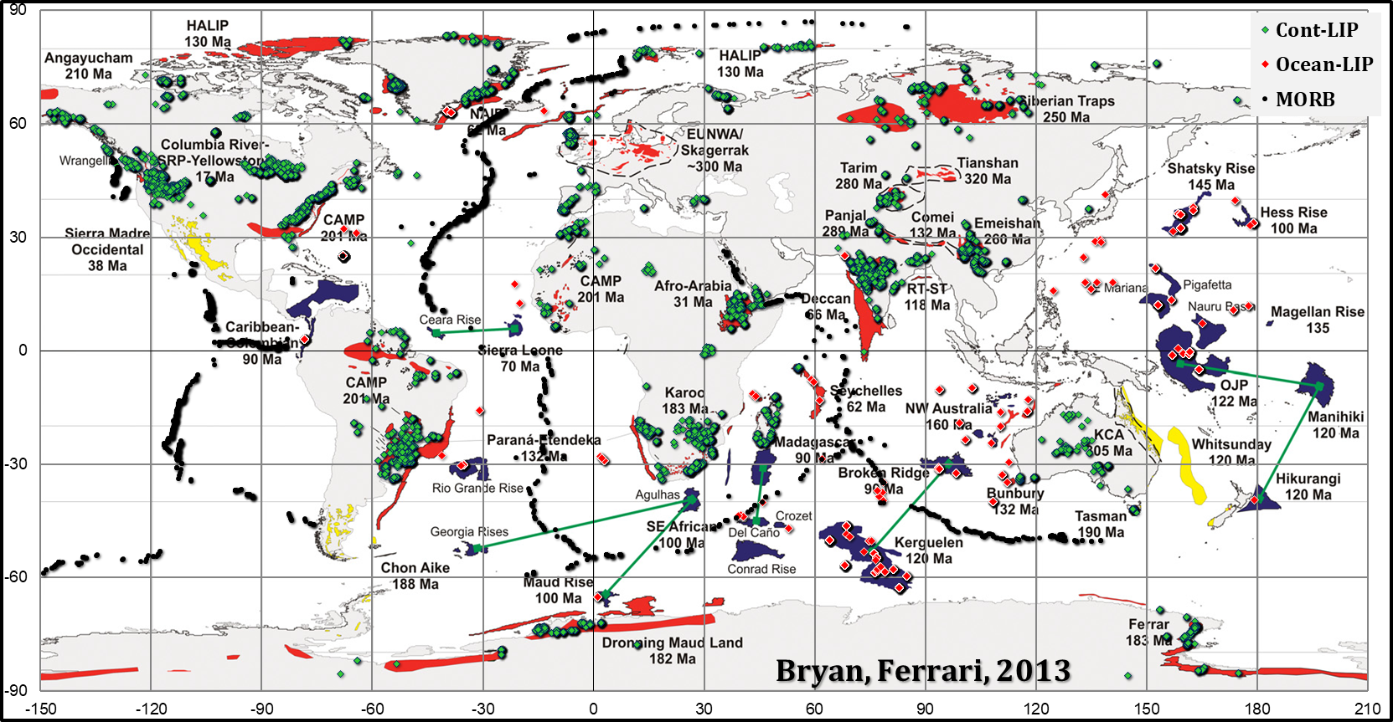
Notes:
Всего в нашей базе сейчас имеются данные по 38 континентальным магм. провинциям и 21 океанической, хотя выделено их несколько больше. Не все представлены в равной мере.
По поводу моделей формирования этих огромных магматических провинций выдвинуто много различных гипотез.
Наиболее популярна – гипотеза мантийных плюмов. Она основана прежде всего на данных сейсмо-томографии, иногда радиальным расположением роёв даек, предполагаемым воздыманием территории. Хотя мы понимаем, что эти свидетельства не могут считаться абсолютно надёжными.
Отслоение (деламинация) литосферы в качестве механизма предполагается рядом авторов для Сибирских траппов на основе сейсмических данных об отсутствии астеносферы и последующем проседании территории.
Импактное плавление в результате падения болида некоторые авторы предполагают для океанической магматической провинции Онтонг-Ява.
Декомпрессионное плавление при участии плюма или без него предполагалось для Афро-Аравийской провинции, Деккана, Северной и Центральной Атлантики, Парана-Етендека, Кару-Феррар

Slide 25
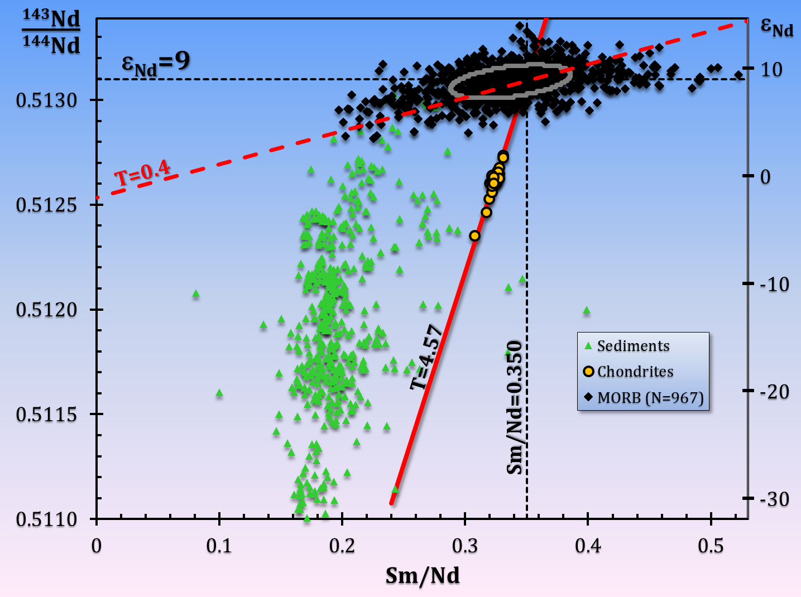
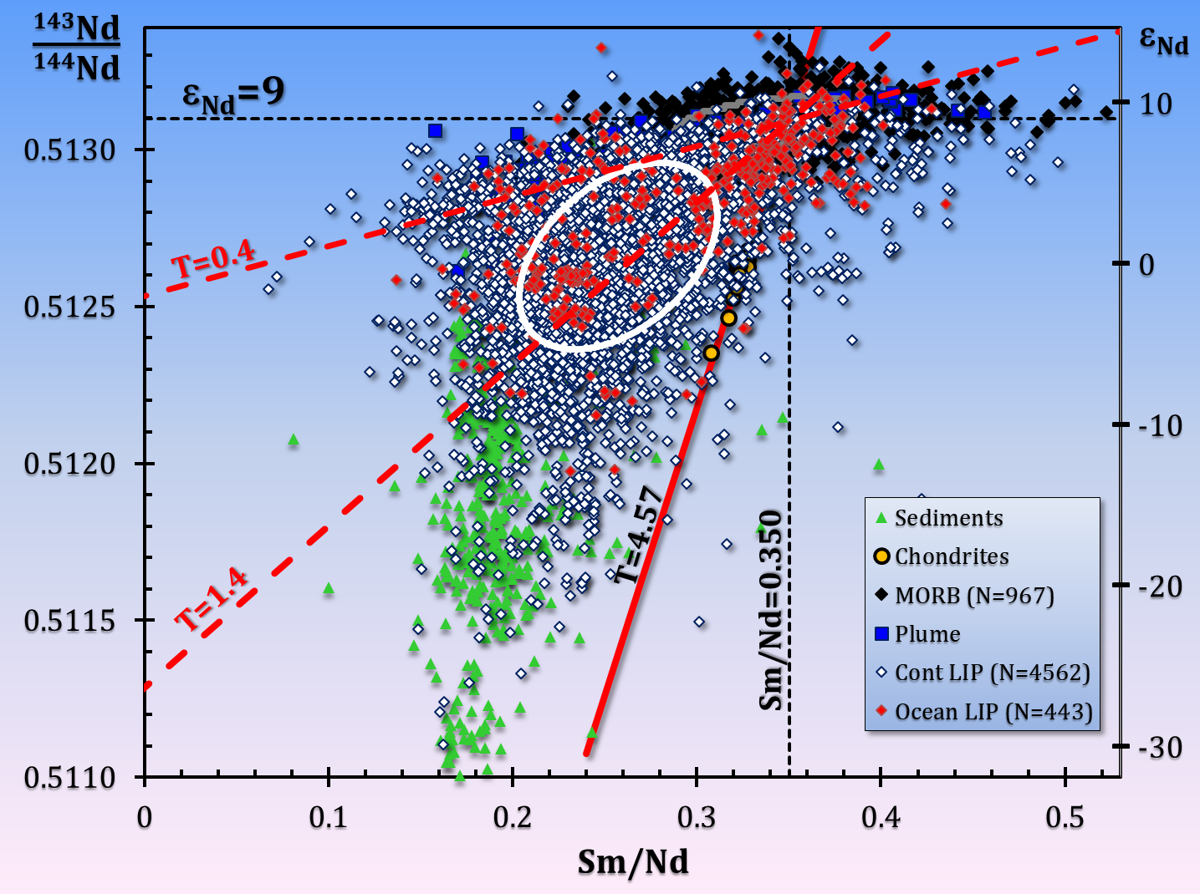
“Plume”:
Hawaii
Iceland
Azores
Society
D’’
Notes:
Формирование обогащённых источников в мантии требует времени

Slide 26
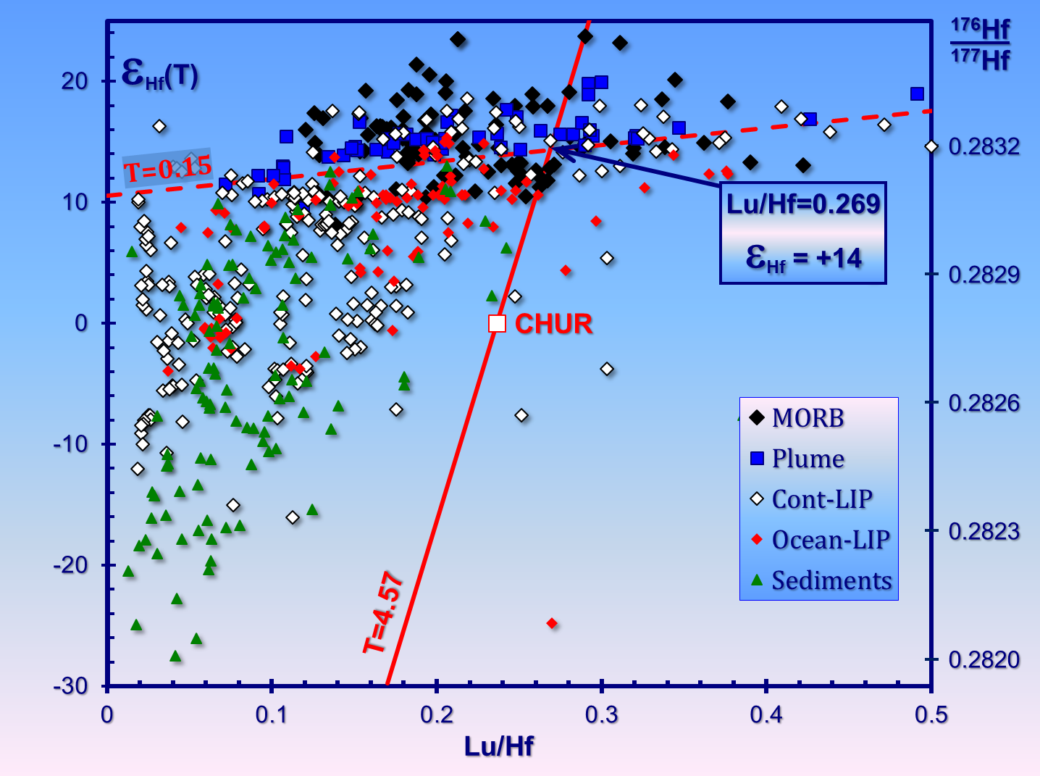
D’’

Slide 27
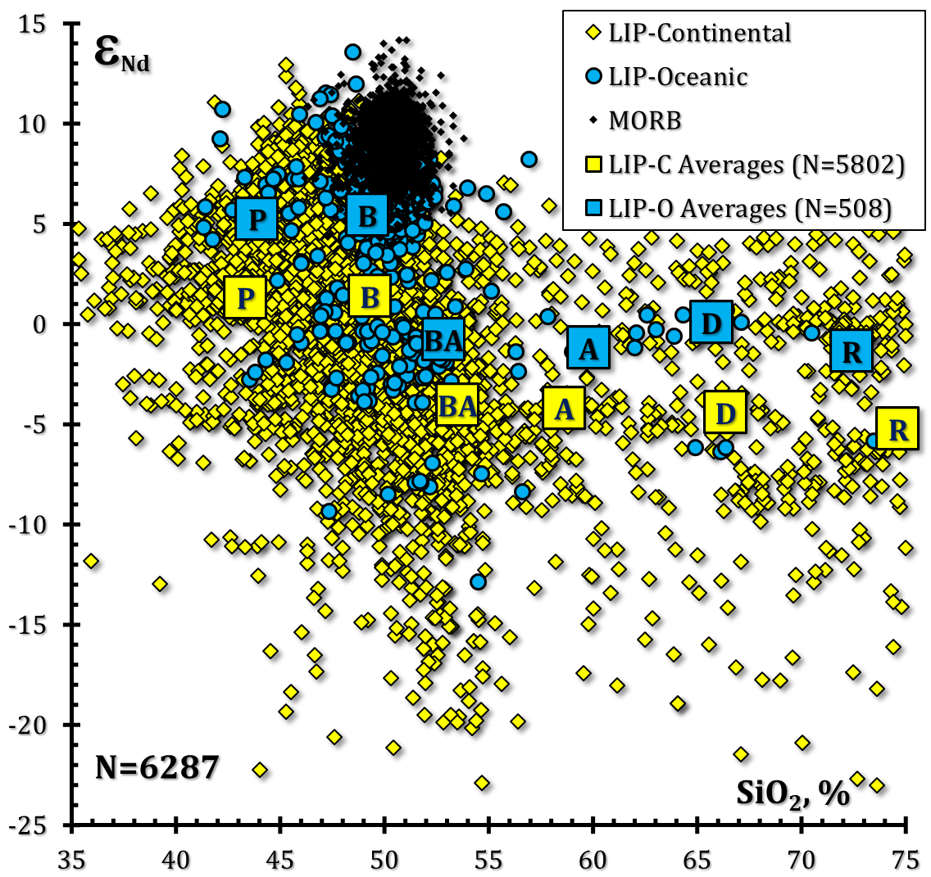
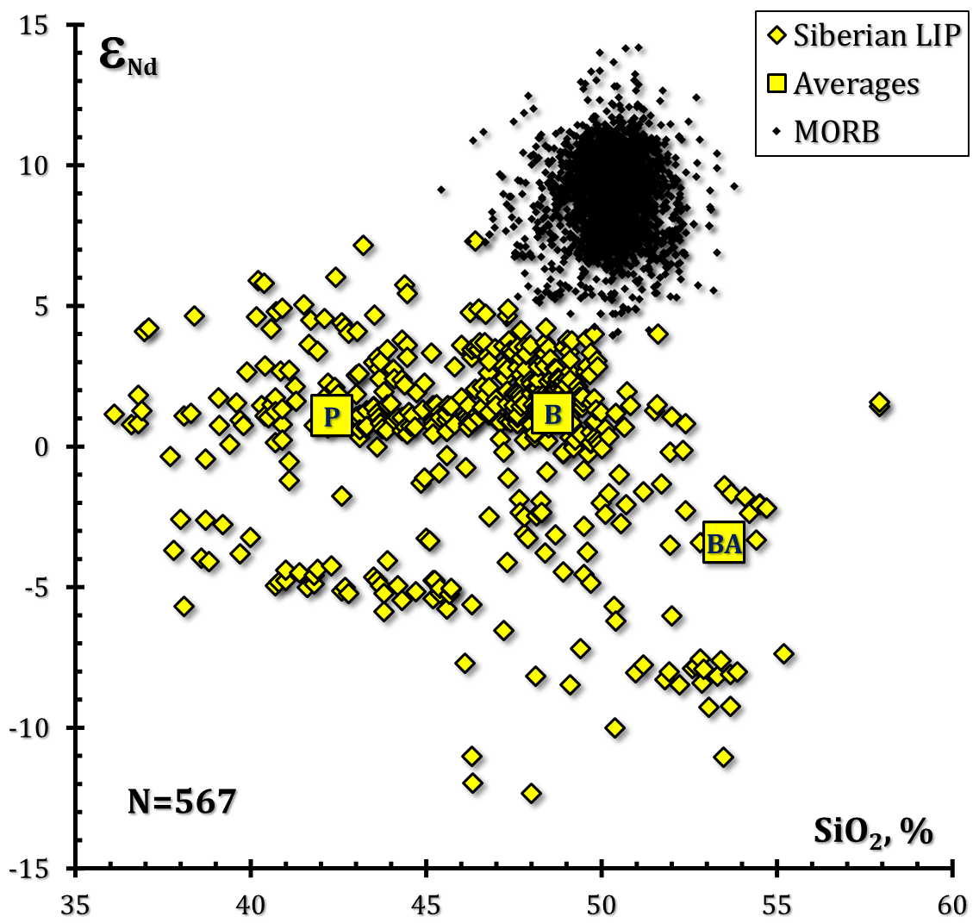
Гигантские магматические провинции (LIP)
Сибирская LIP
Не смотря на высокую изотопную гетерогенность пород LIP, в среднем наблюдается стабильное соотношение мантийного и "корового" компонентов в породах основного состава (SiO₂ < 50%) и увеличение доли обогащённого компонента с ростом кремнекислотности пород.
P – пикробазальты; B – базальты; BA – андезибазальты; A – андезиты; D – дациты; R - риолиты
Notes:
В принципе взаимодействие обогащённого компонента с мантийным могло происходить как на уровне магматического источника. так и в виде контаминации изначально чистых мантийных магм веществом коры. Изотопные данные показывают, что подавляющая часть пород LIP, в том числе базальтов и габбро, должна содержать столь высокую долю обогащённого компонента, что её невозможно объяснить ассимиляцией мантийными магмами вещества континентальной коры. Для базальтов и габбро LIP оценки доли корового контаминанта составляют десятки процентов, чему противоречит их основной состав. Тем не менее приходится допускать повсеместное участие обогащённого и изотопно-гетерогенного материала в петрогенезисе расплавов LIP. Скорее всего этот обогащённый компонент присутствовал практически повсеместно в источнике базальтовых магм LIP – мантийном по своему пространственному положению и в основе своей перидотитовом по составу.

Slide 28
Элементные отношения, влияющие на изотопный состав Sr, Nd, Hf и Pb
 | Rb/Sr | Sm/Nd | Lu/Hf | U/Pb
Конвектирующая мантия (Костицын, 2004) | 0.020 | 0.35 | 0.27 | 0.147
Континентальная кора (Taylor, McLennan, 1985) | 0.123 | 0.22 | 0.10 | 0.154
Базальты и габбро (SiO₂ ≤ 55%) медиана 1-й и 3-й квартили | 0.040 0.022 – 0.086 (N=31996) | 0.26 0.22 – 0.30 (N=20228) | 0.128 0.086 – 0.177 (N=14306) | 0.157 0.092 – 0.26 (N=9653)
Notes:
Использованы данные по породам, которые могли быть производными самого мантийного источника.
Поскольку распределения данных далеки от гауссового, мы будем использовать непараметрические статистики, такие как медиана, квартили и децили (выше они уже у нас были).

Slide 29
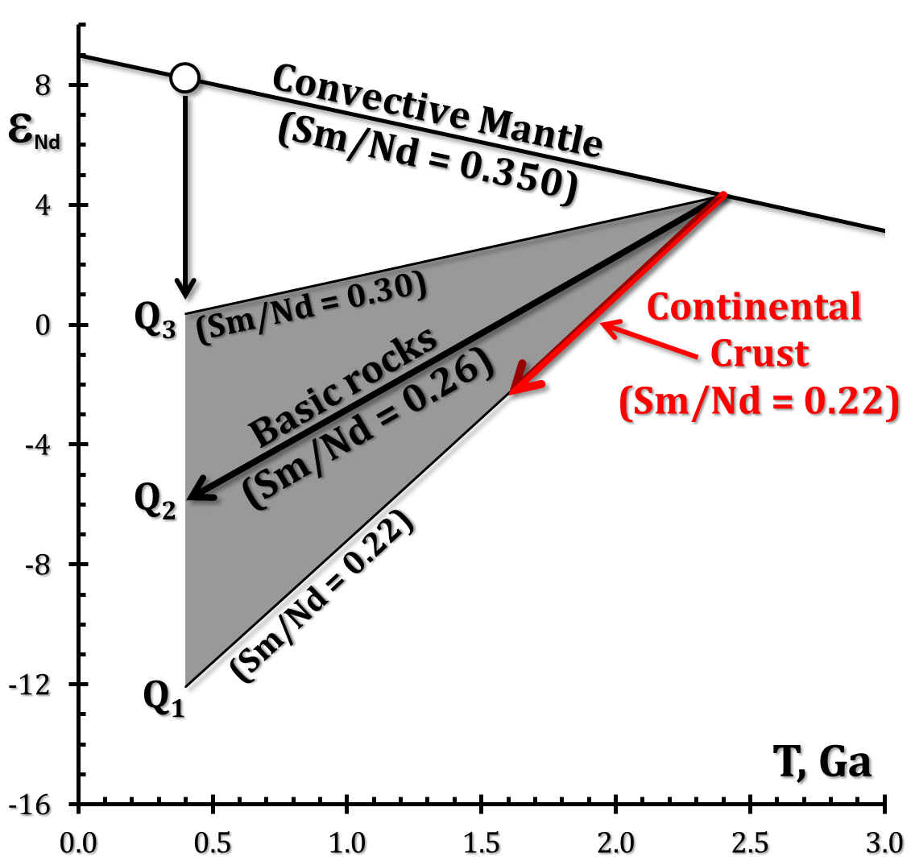
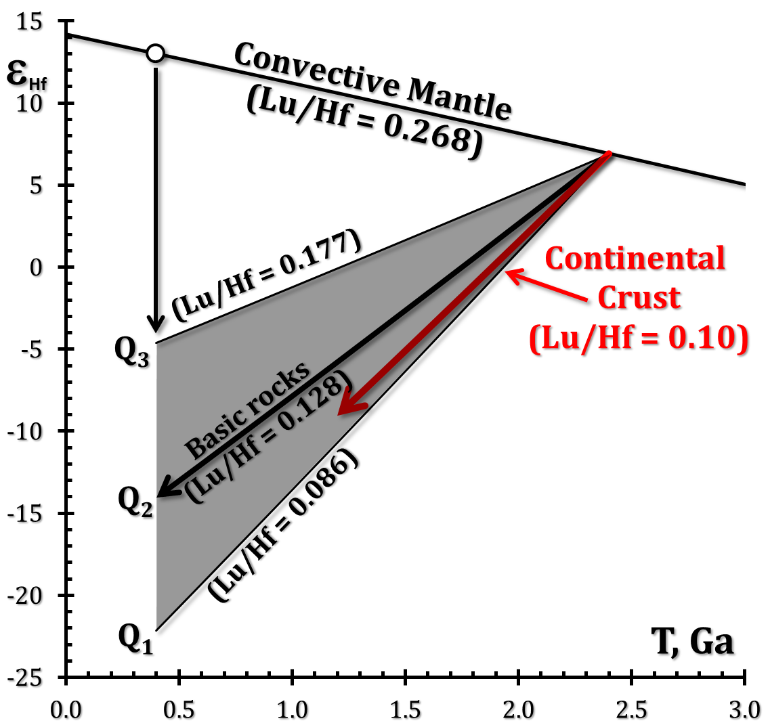
Notes:
Эти графики показывают, что формирование обогащённых источников в мантии требует времени.
Нужно иметь ввиду, что между Q1 и Q3 находится лишь половина данных.
Четверть – ниже, чем Q1 и четверть – выше, чем Q3.
Поэтому реальная гетерогенность может быть изрядно выше, чем показано на этих схемах. Кроме того, здесь условно показано лишь одно древнее событие (ранний протерозой) отделения мафического вещества от мантийного источника, а мы понимаем, что таких событий было великое множество и весь этот материал со временем стал очень и очень изотопно гетерогенным.

Slide 30
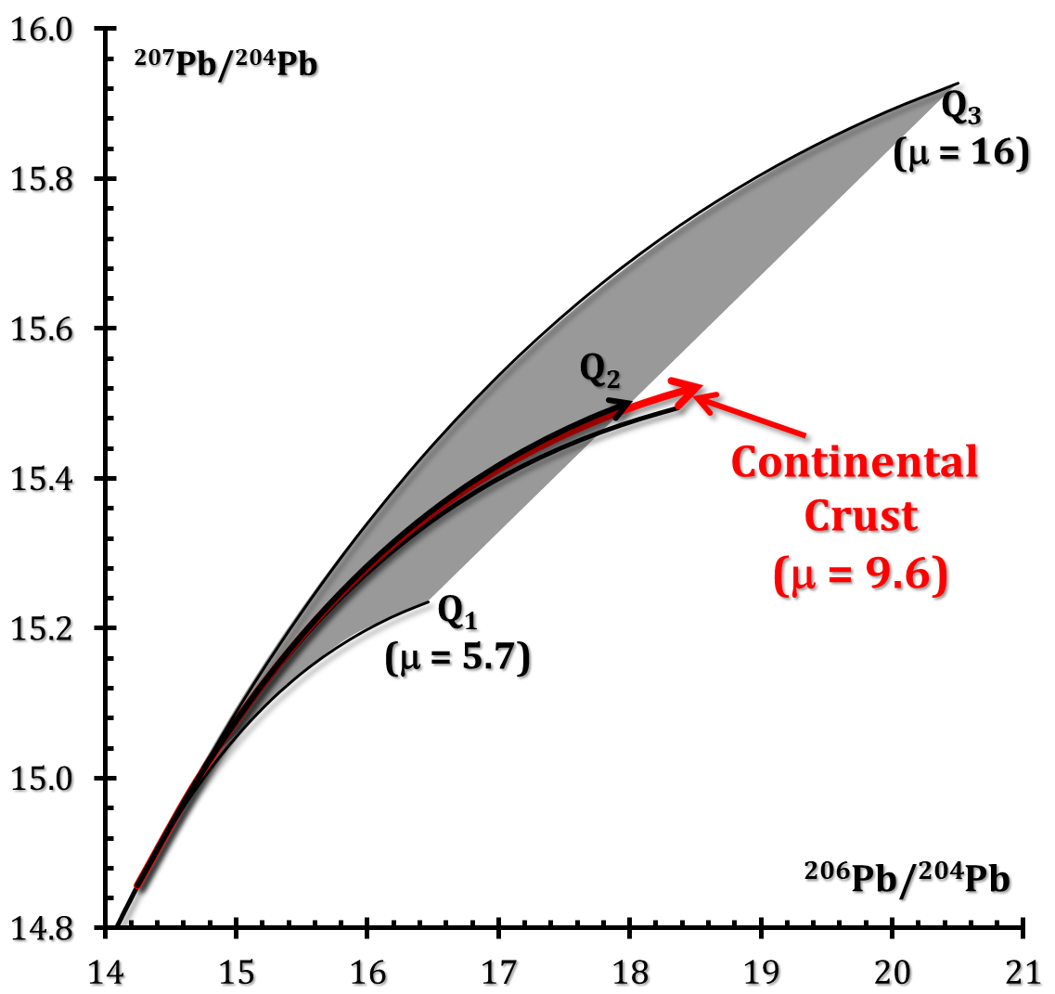
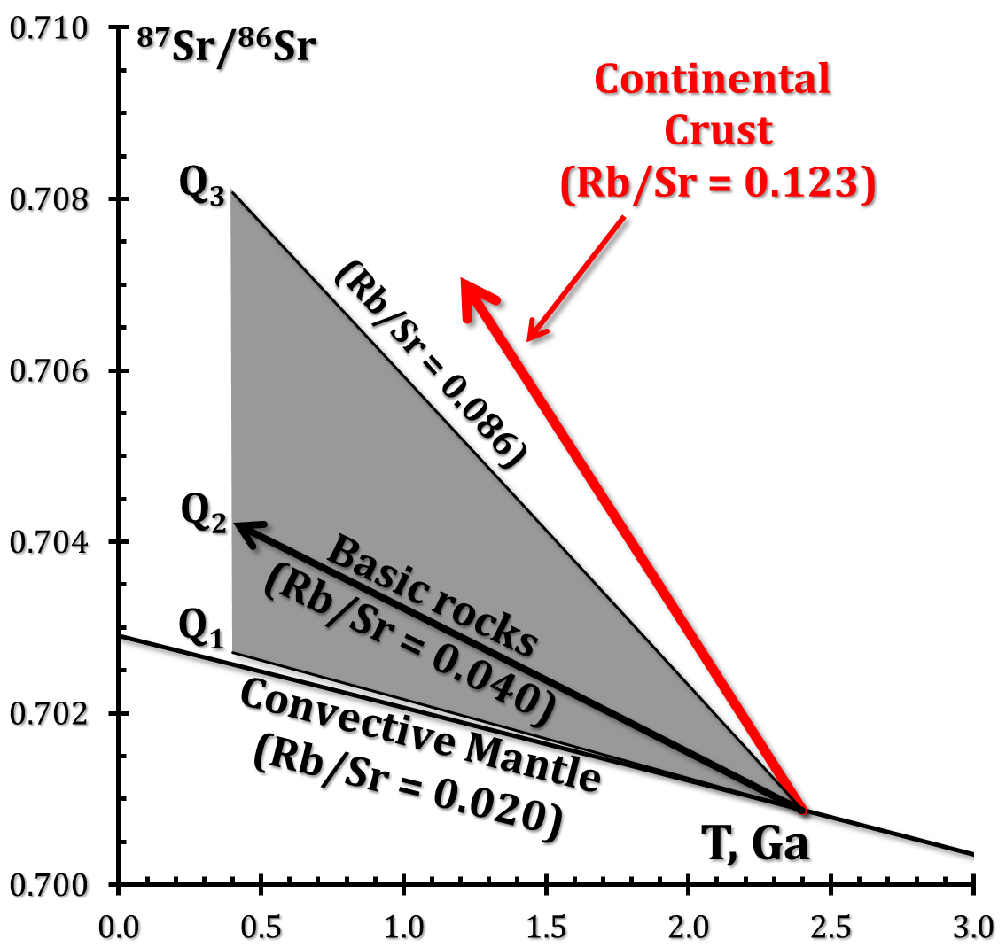
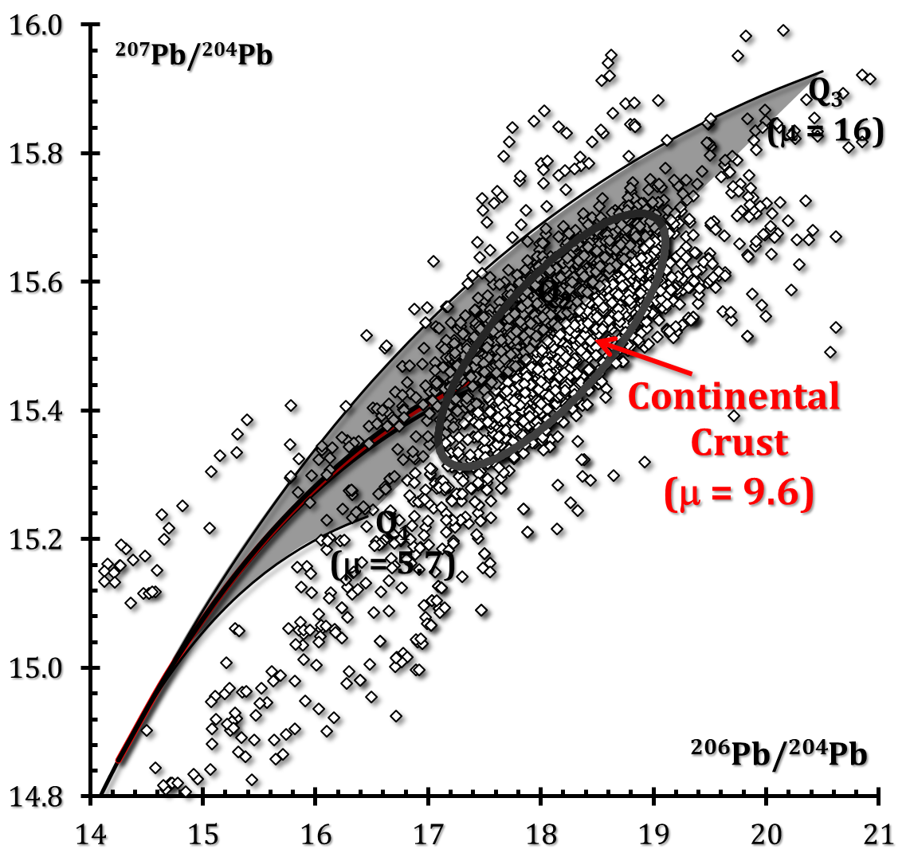

Slide 31
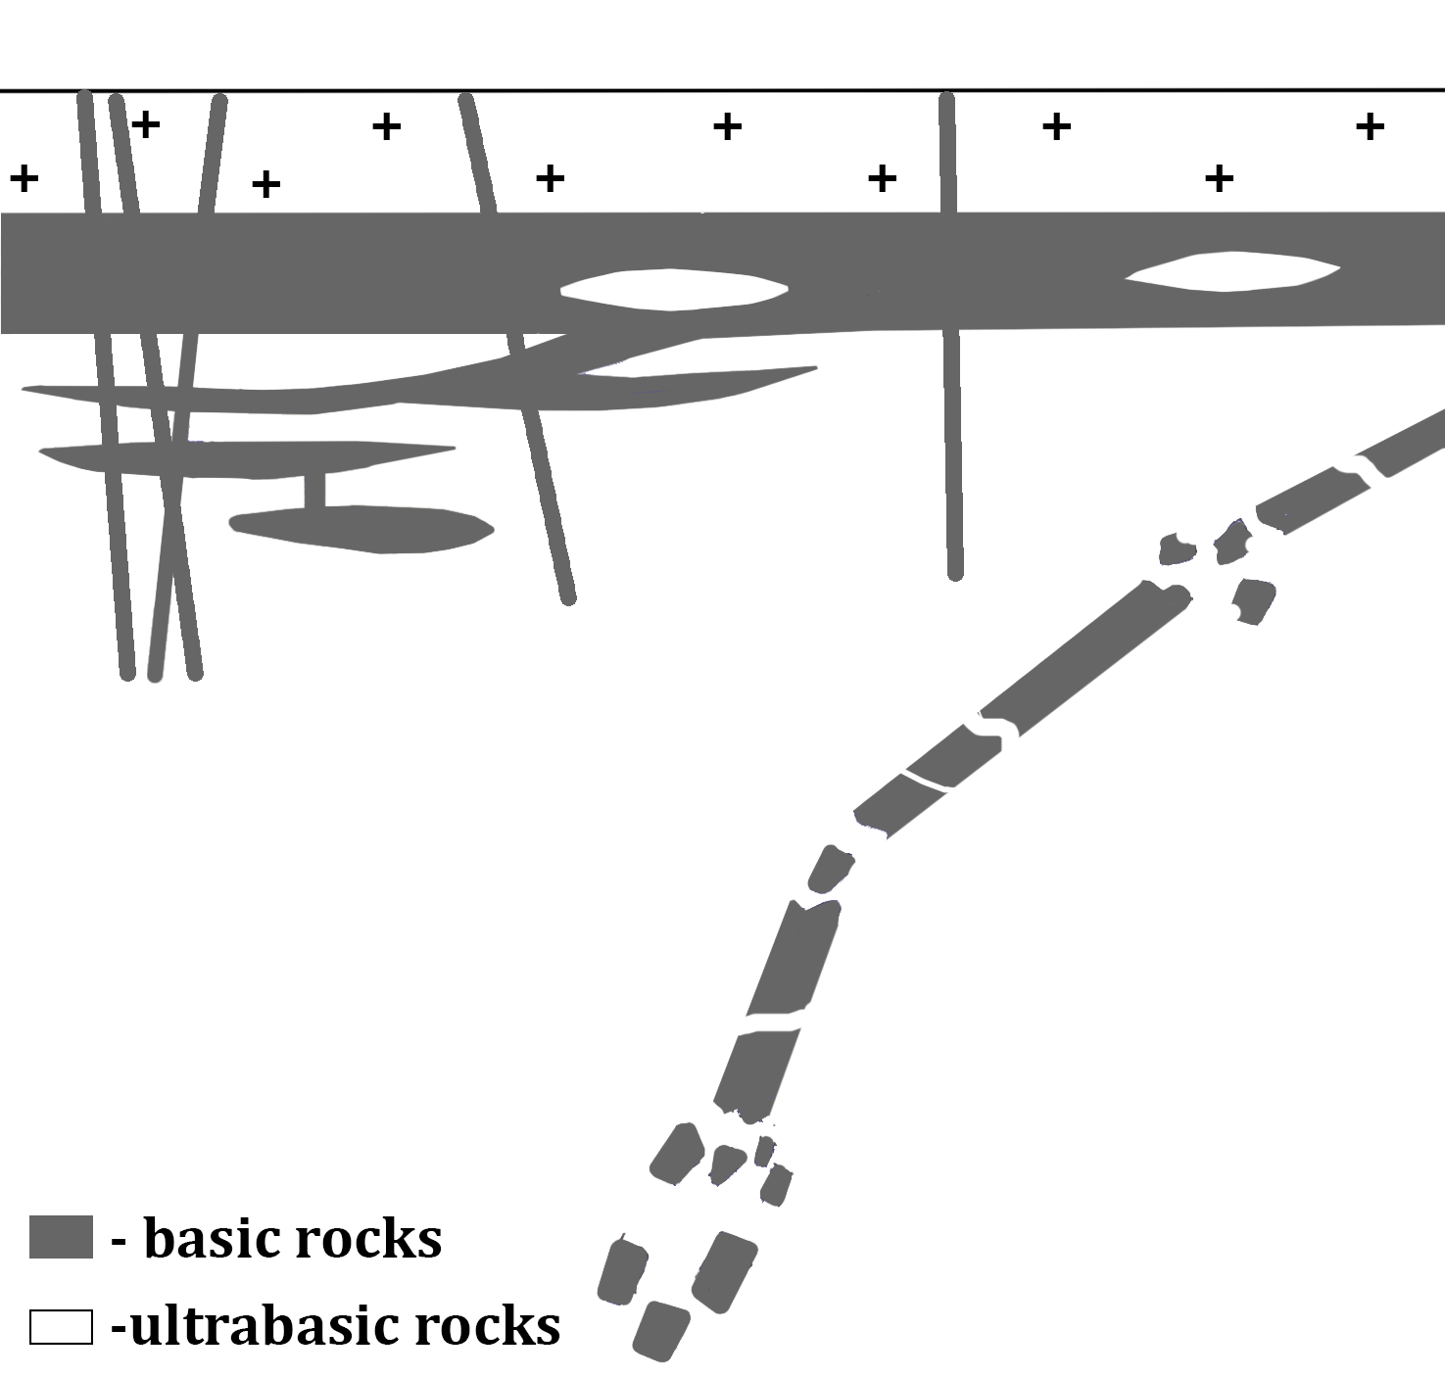
Если в магматическом источнике присутствует мафический материал, но преобладает ультраосновной (области 1, 2 или 3), то расплав по составу отвечает базальтовому, т.к. рестит отвечает ультрабазитовому парагенезису.
Если же мафический материал в источнике преобладает (область 4), то расплав становится более кремнекислым, вплоть до плагиогранитного состава.
Upper Crust
Lower Crust
4
1
2
3
Lithospheric Mantle
Convective Mantle

Slide 32
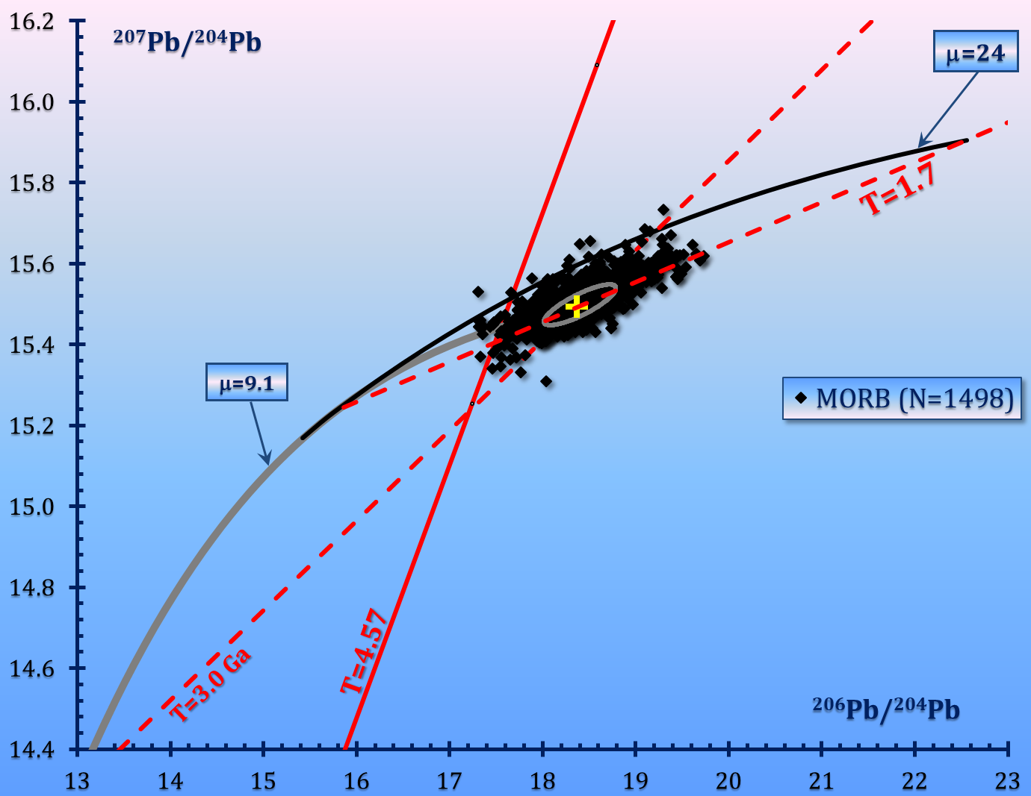
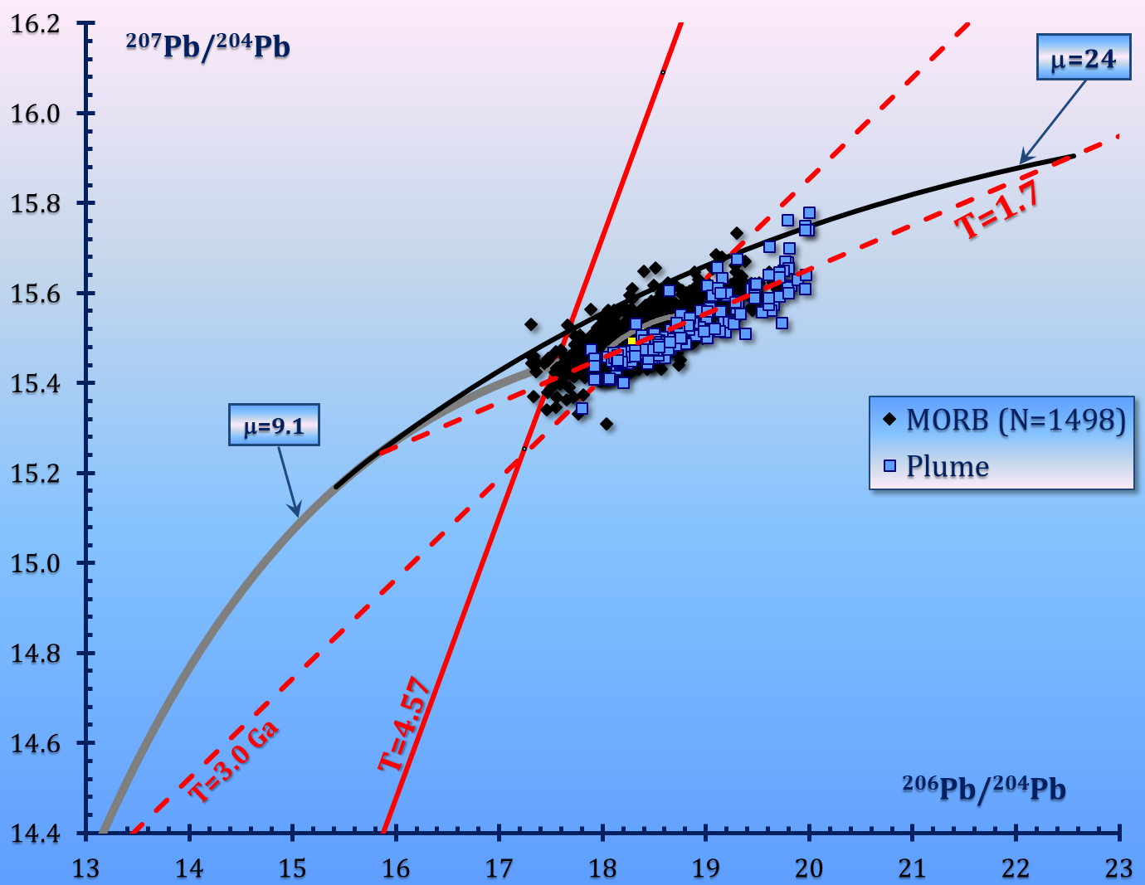
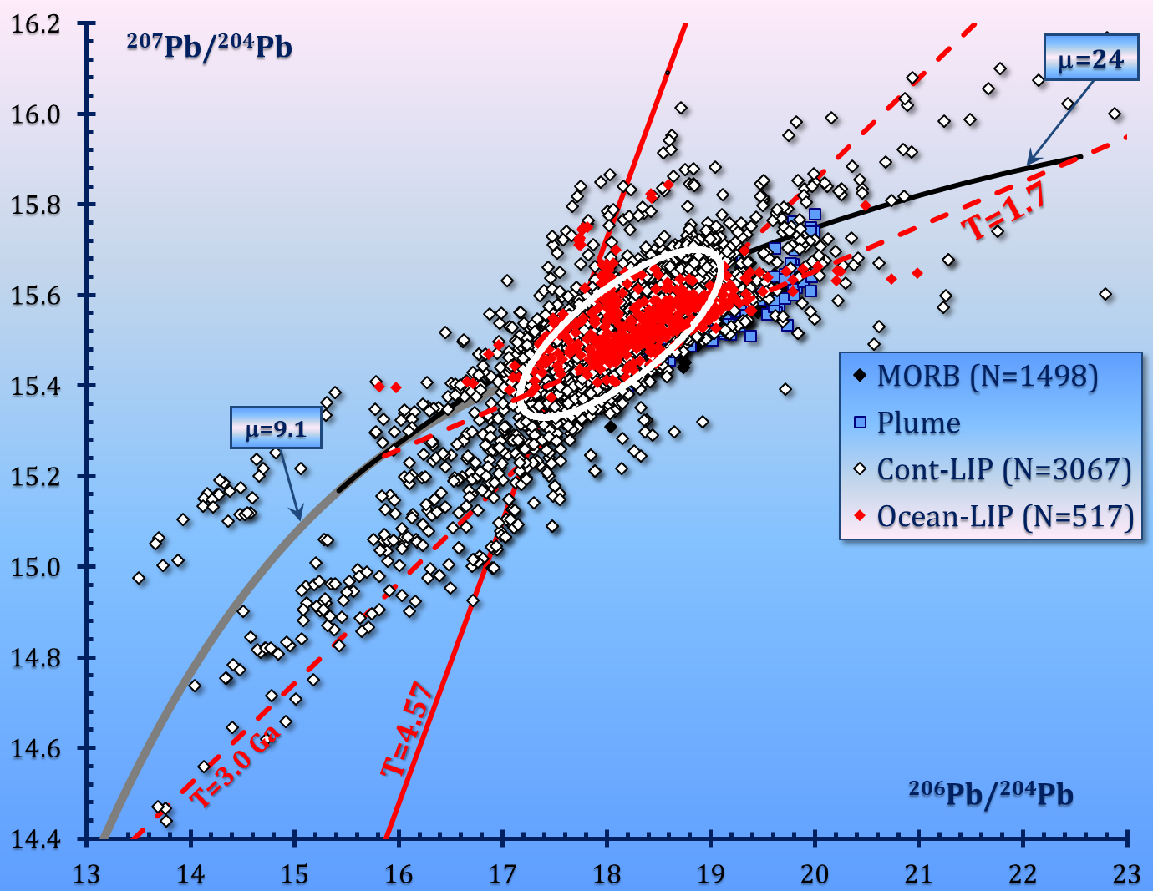
D’’
Core
Notes:
Тренд MORB отражает действие двух процессов – дифференциации вещества мантии (U/Pb –> 7/4, 6/4) и его перемешивания в процессе конвекции.
Формально – двустадийный процесс, реально – бесконечное кол-во стадий и бесконечное кол-во компонент.
Тренд пород LIP имеет резко иной наклон – ок. 3 млрд. В них присутствует гораздо больше древнего вещества, изолированного от конвектирующей мантии. Это качественно согласуется с неодимом, но количественно значения модельного возраста не совпадают.

Slide 33
Выводы
Породы крупных магматических провинций континентов и океанов несут отчётливые изотопные признаки двух источников – относительно гомогенного, связанного с конвектирующей мантией, и резко гетерогенного, обогащённого, связанного, скорее всего, с литосферой.
В континентальных LIP доля древнего литосферного компонента существеннее, чем в океанических.
Гипотетический древний (~4.5 Ga ?) глубинный (нижнеман-тийный, с границы ядро-мантия?) источник (plume-типа) по изотопным данным в магматических породах не обнаруживается.

Slide 34
Сравнение показаний модельного возраста в различных изотопных системах

Slide 35
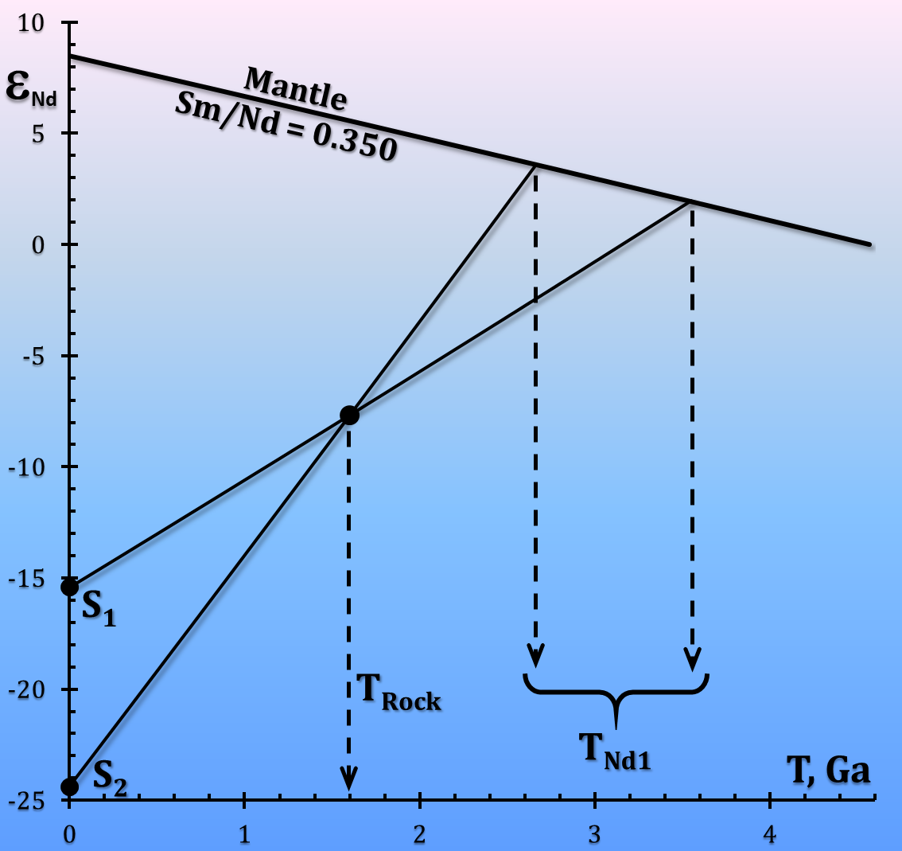
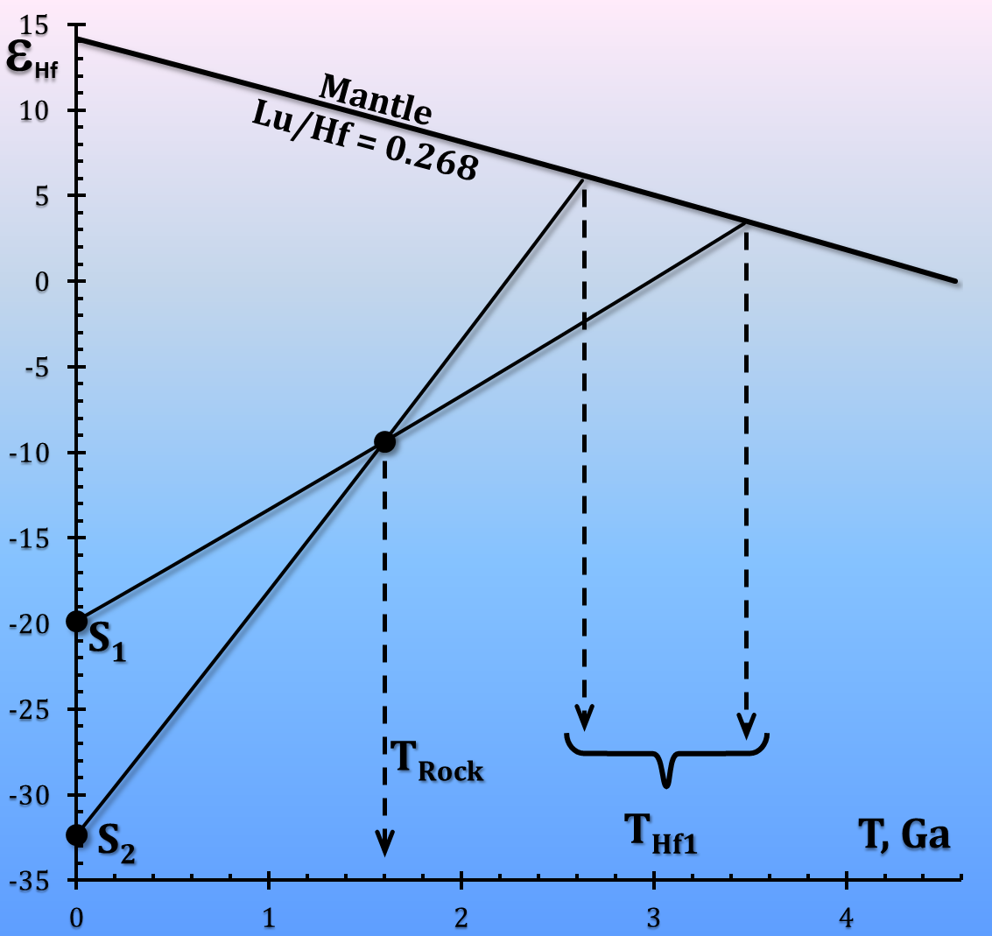
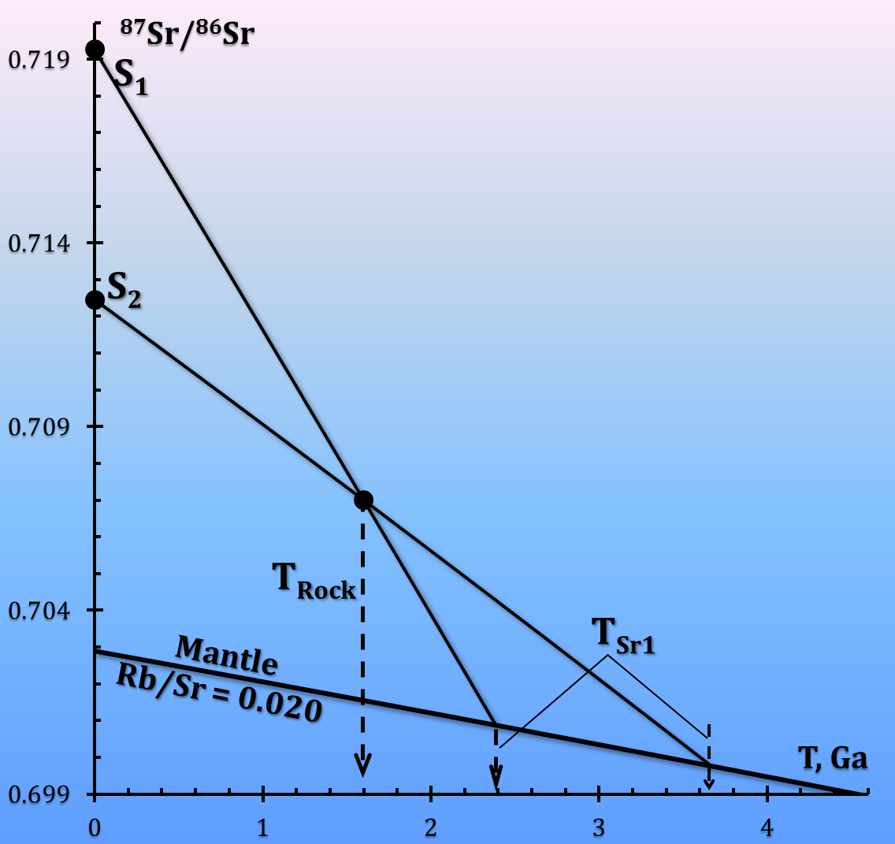
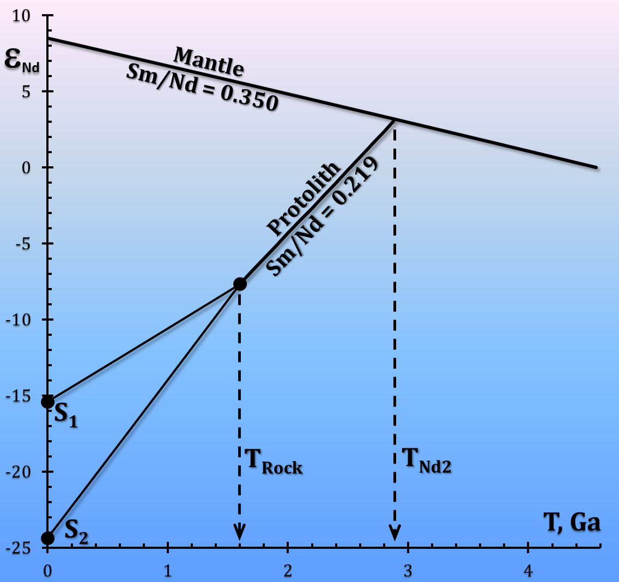
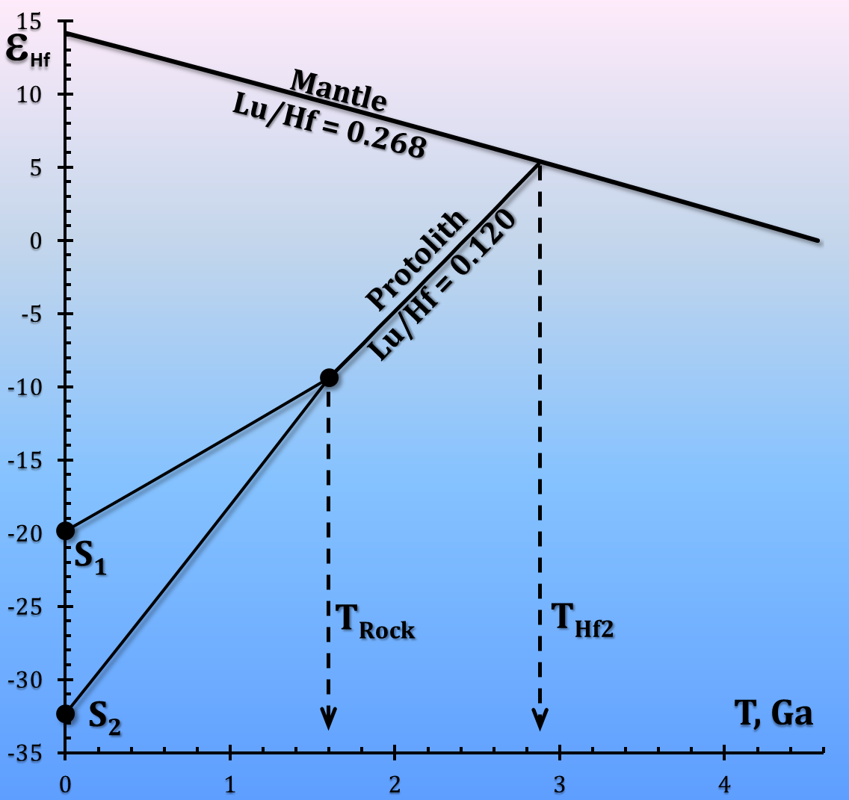
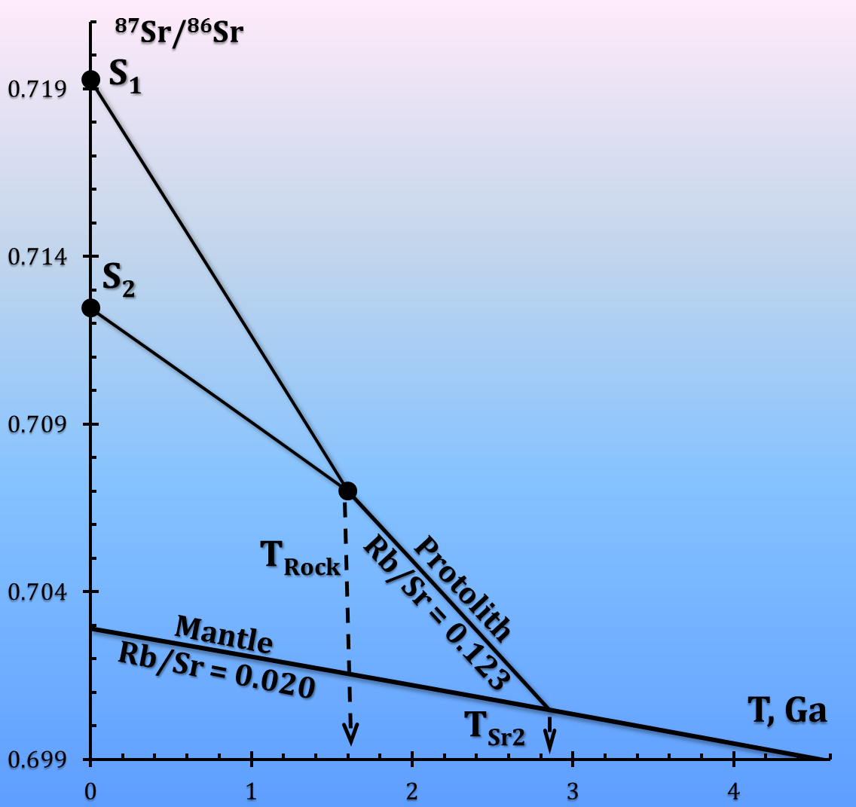

Slide 36
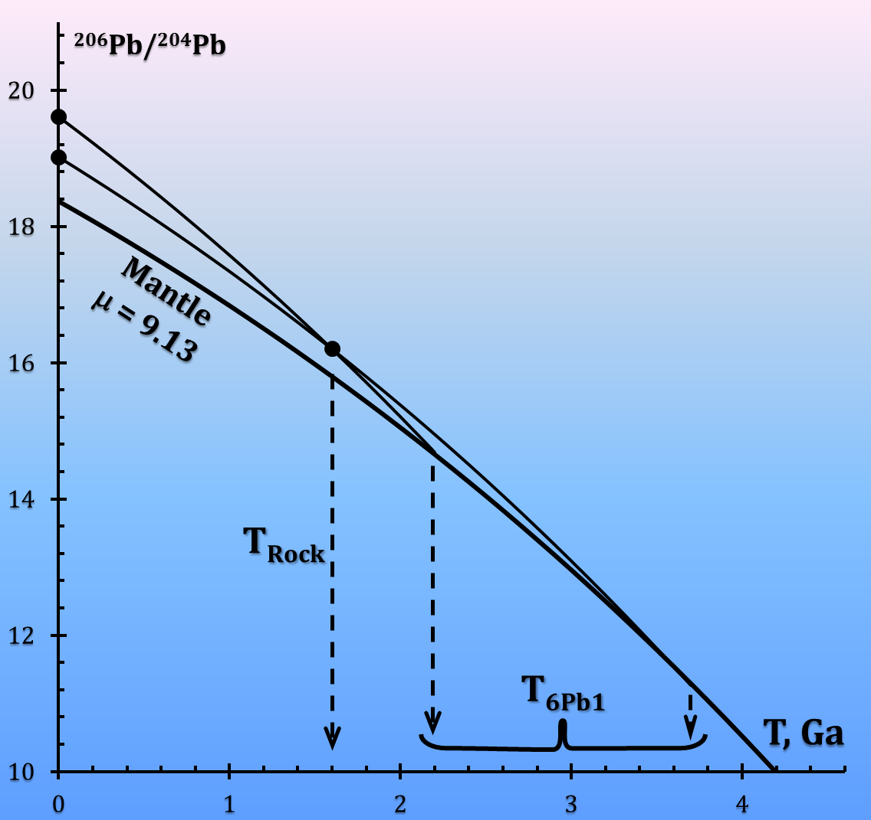
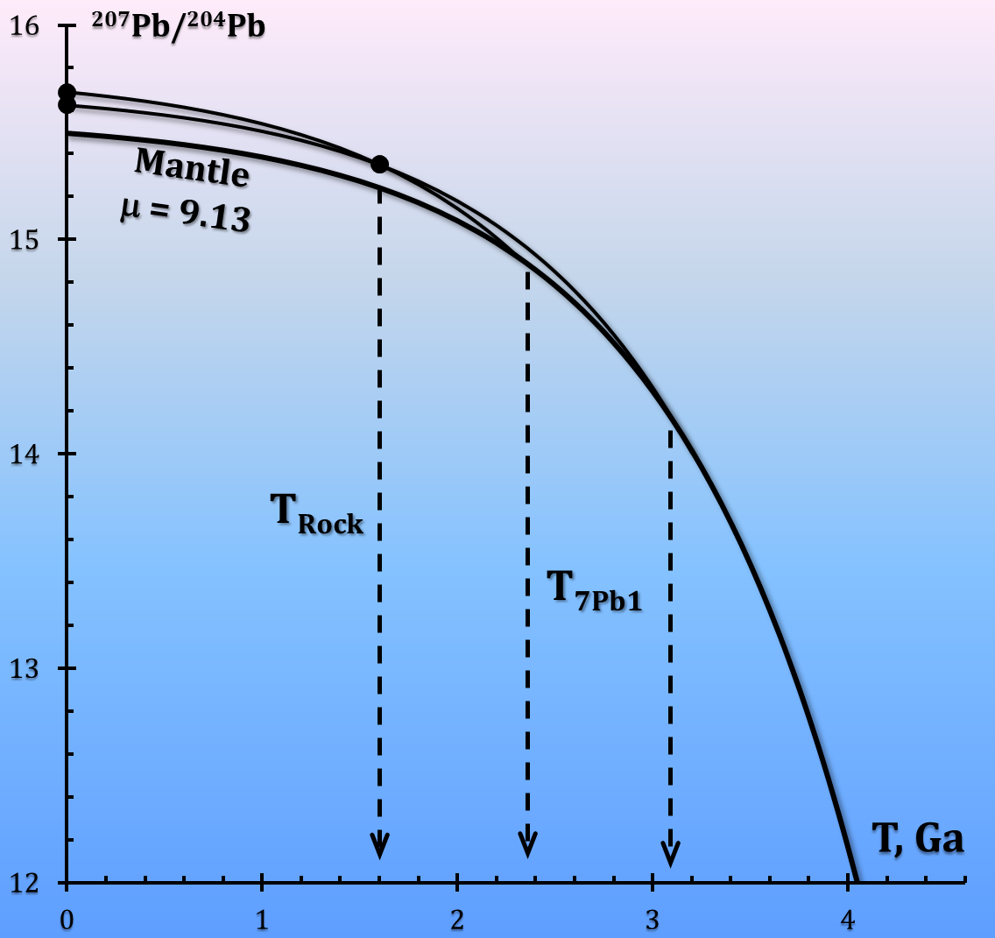
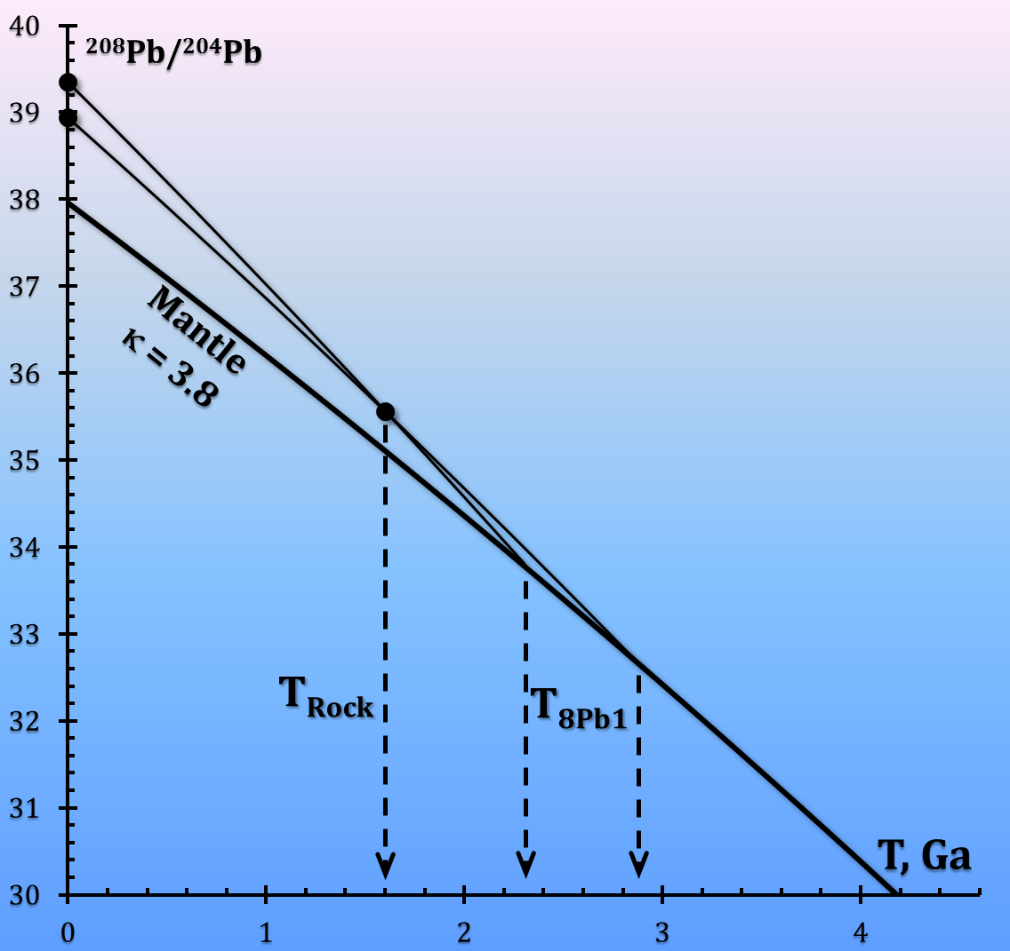
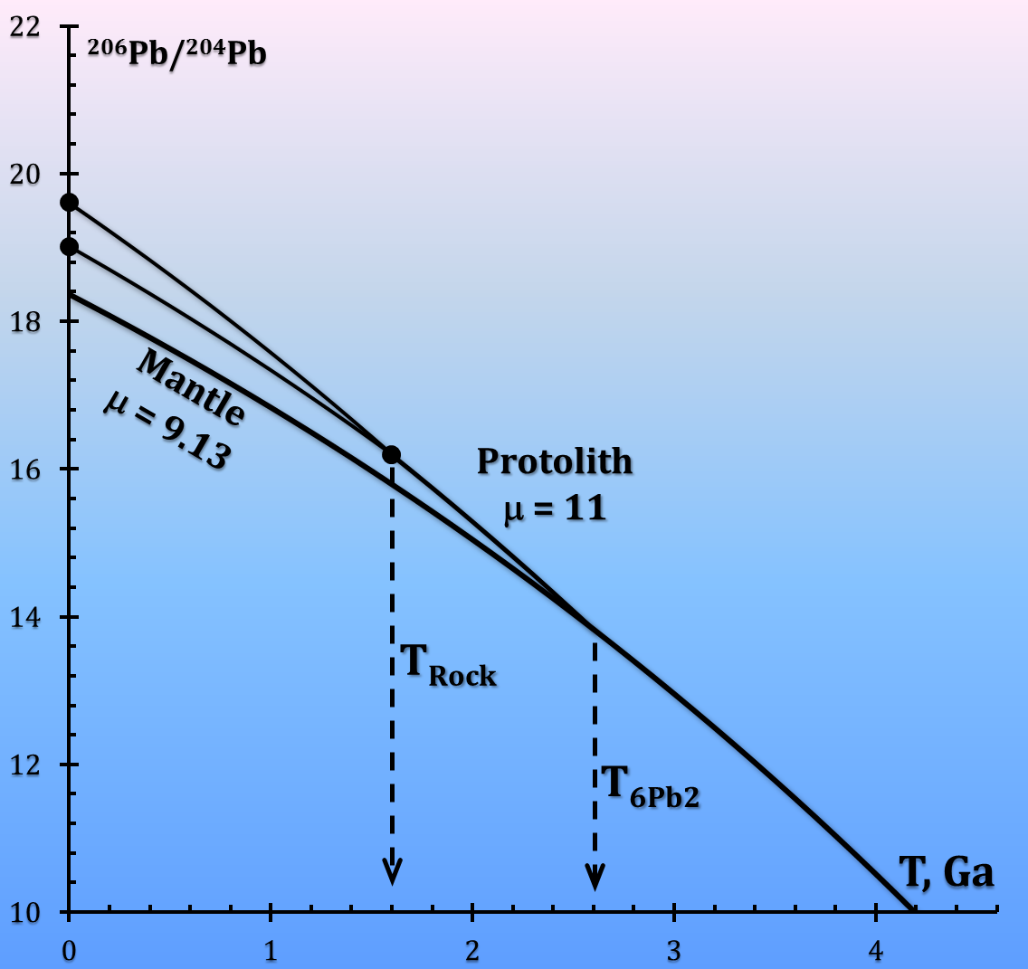
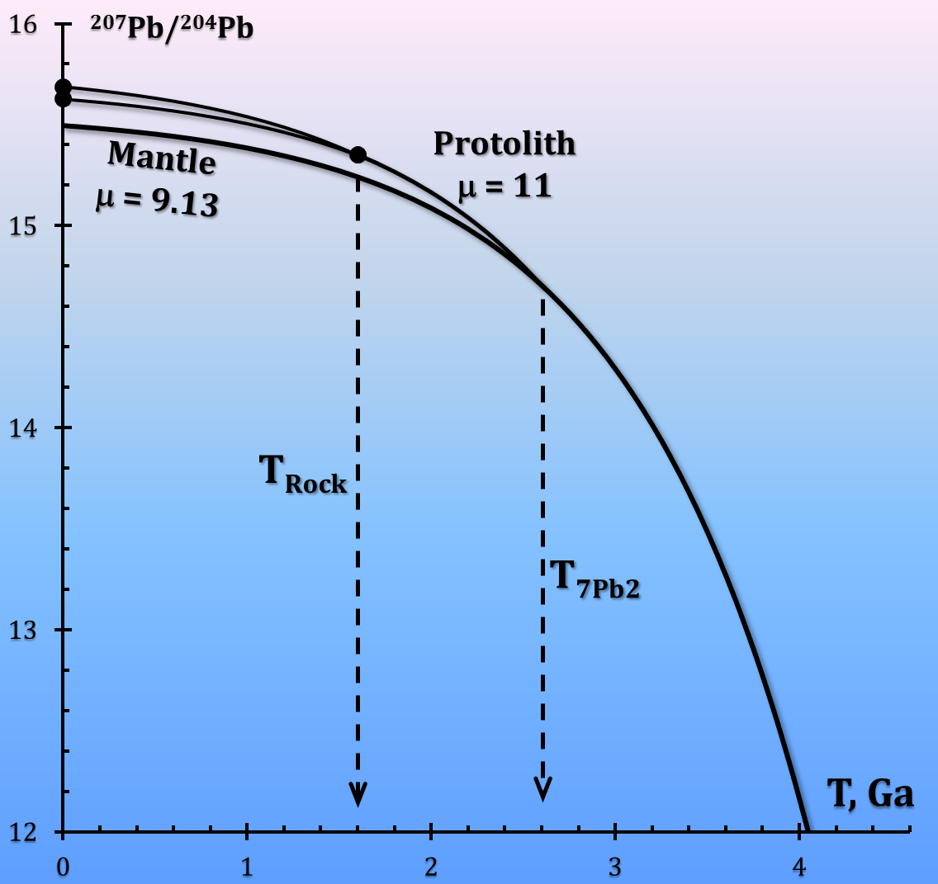
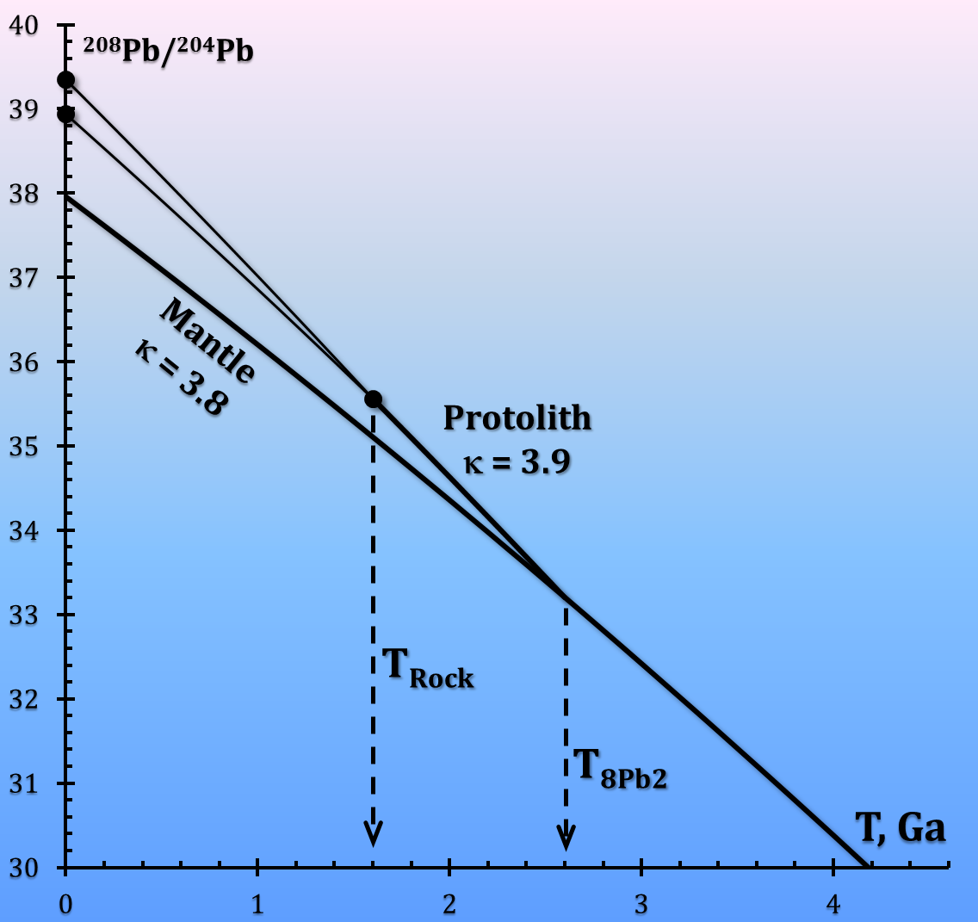

Slide 37
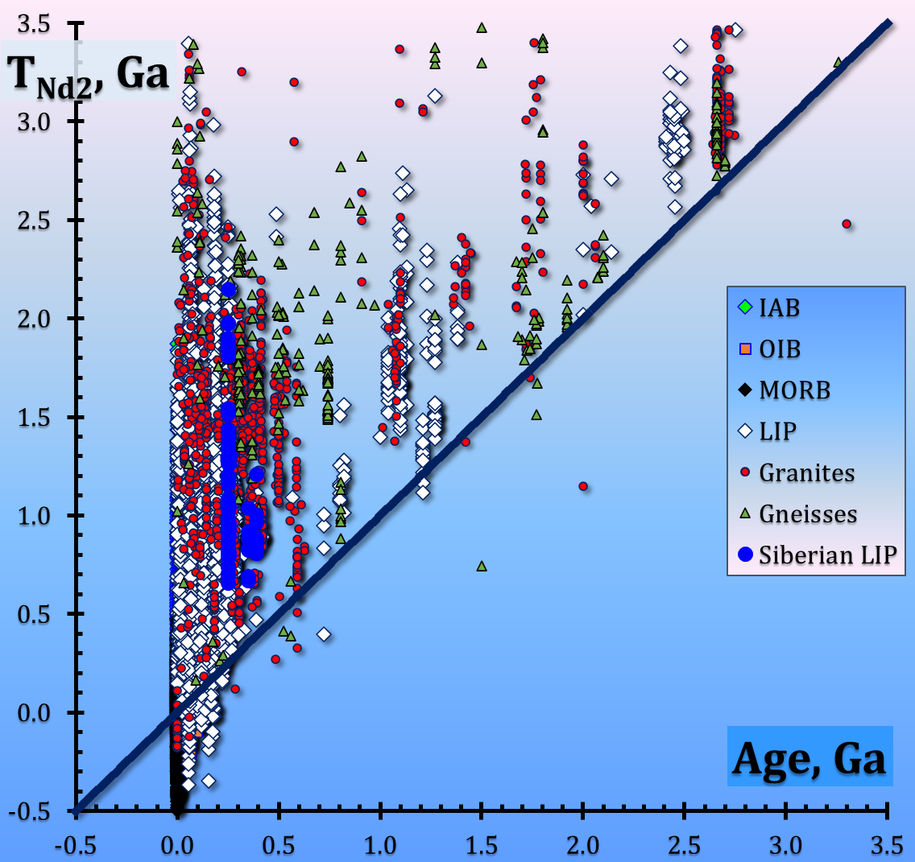
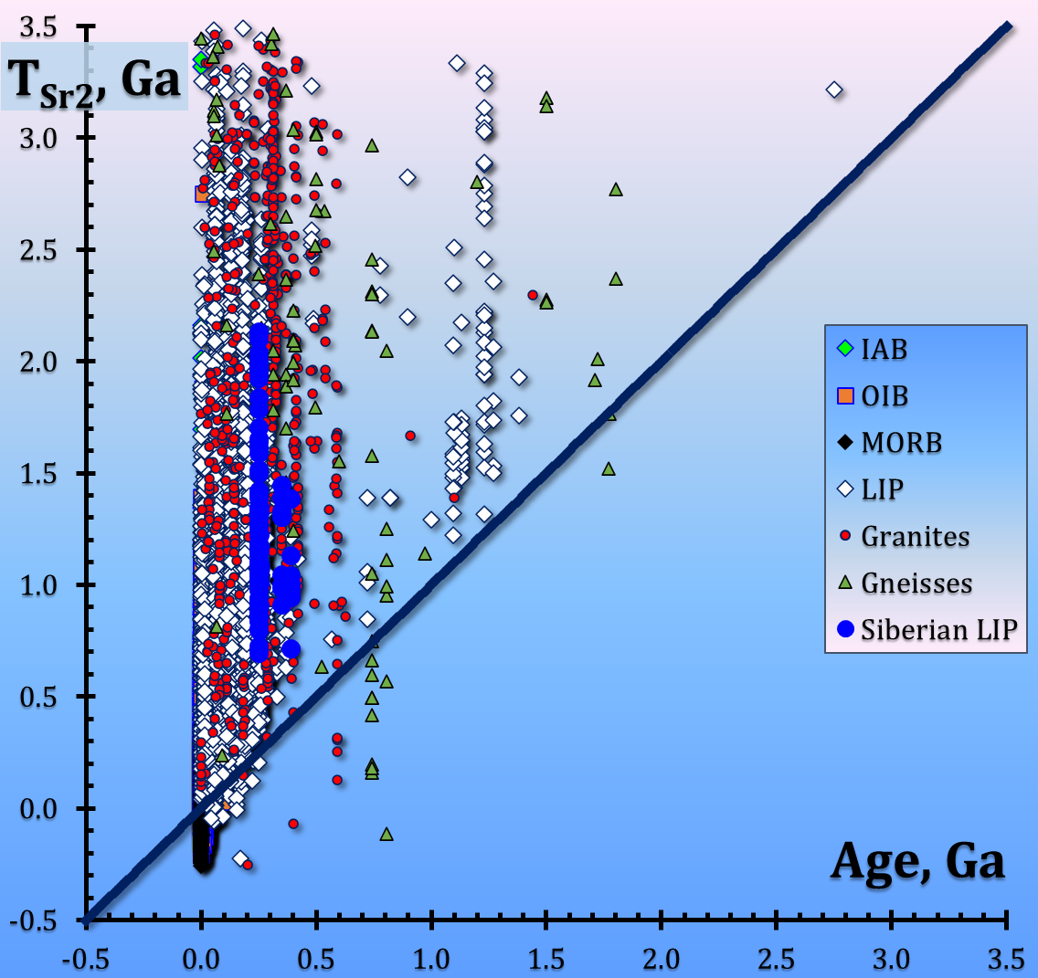

Slide 38
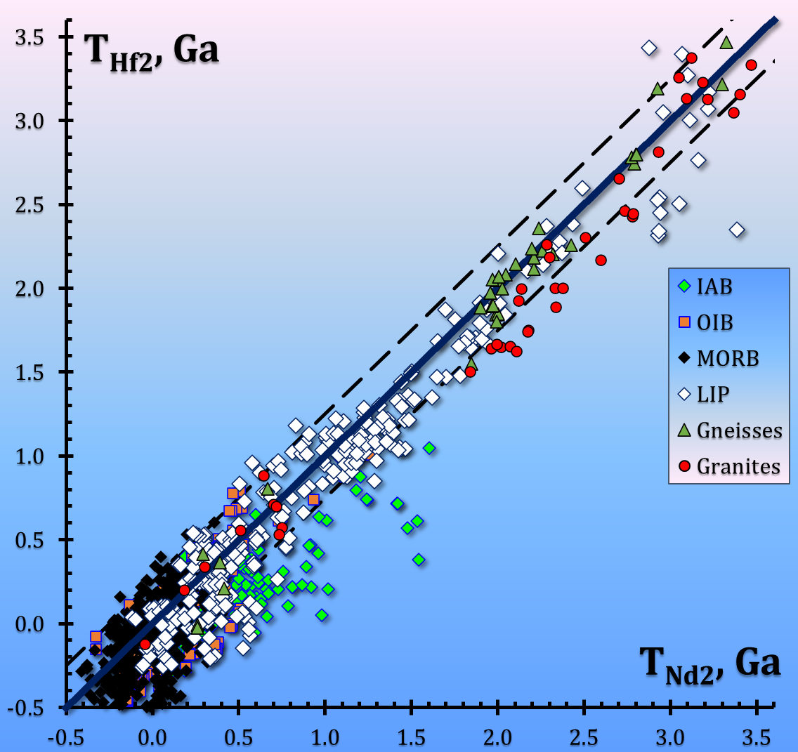



Slide 39



Slide 40



Slide 41



